Slide 1


少学组新生讲座
干佳禾 甘宇凡 宋奕歆 石澄錡 张杰铭 张兆强 李昊轩

Slide 2
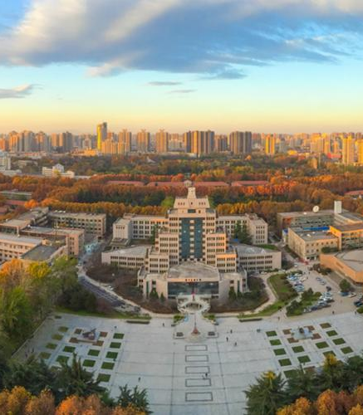
目录
Content
01
专业选择
04
生活板块
宋奕歆主讲
甘宇凡主讲
02
课内学习
05
少学组介绍
干佳禾、张兆强主讲
张杰铭主讲
03
06
答疑环节
课外竞赛
石澄錡主讲
李昊轩等

Slide 3
01 专业选择
从计算成绩的方法，
到专业选择的要求，
到值得注意的细节
主讲人 人工智能2502宋奕歆

Slide 4
“综合成绩”与“综合排名”
综合成绩
综合成绩=预科二学分绩*k1+开学考平均成绩*k2+德育分折算成绩*k3
学分绩=Σ 课程成绩（百分制）*课程学分/总学分，即所有课程成绩的加权平均数
k1=0.7 k2=0.2 k3=0.1 （一般而言）
综合排名（综排）
由综合成绩，由高到低排列。
综排即少年班选择专业的先后顺序。
注意，此处的专业并非试验班专业，而是“大类专业”

Slide 5
“德育分”是什么？
德育分及其折算
德育成绩上限=（1+3+5）+1+5+0.5+0.5 ，对于综合成绩影响比较大
（1+3+5）分别为班主任、辅导员、院级领导的评分，差距极小
1为班级同学互评分数，属于人缘亲和力的体现，差距不大
5为获奖加分，包括文体竞赛和学科竞赛获奖，是主要差距来源
0.5为班干部加分，不同职位加分不同，创造微小差距
0.5是集体活动分，需要有15次院级集体活动证明，较容易拿满，差距不大
取德育分最高的同学，折算为100，其他同学按照比例折算

Slide 6
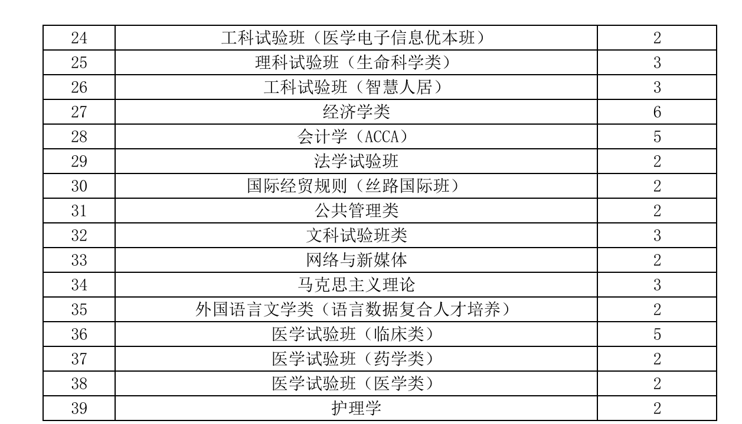
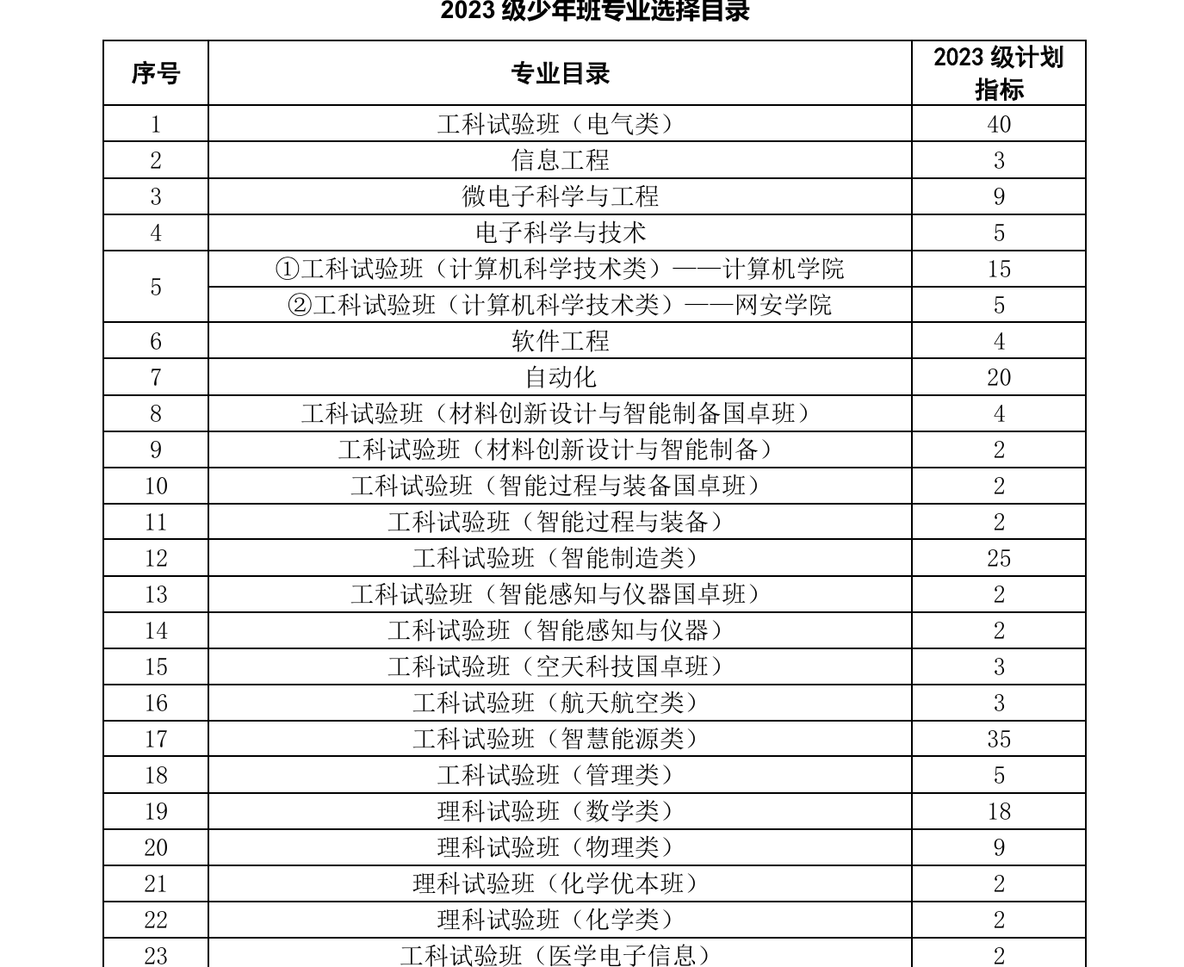
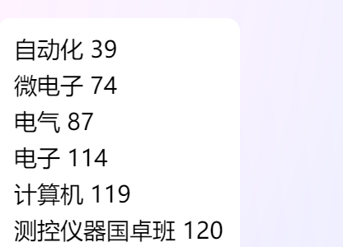
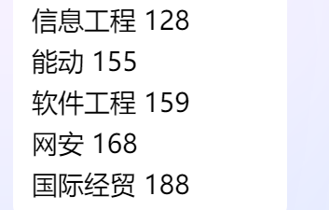
大类专业

Slide 7
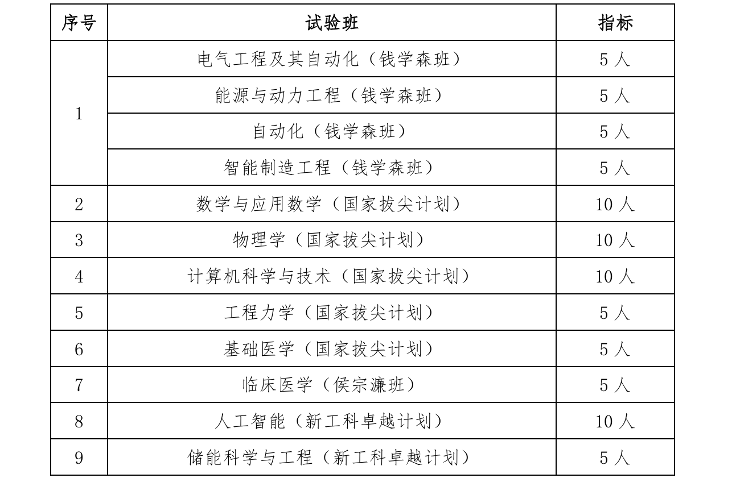
试验班专业：“分类培养，因材施教，优中拔尖”
#所有试验班都要经历【面试】，但差距不会太大
#试验班选拔不完全看综排，而是更偏重其中【部分科目】和【加试】
#落选试验班的同学，会去往自己挑选的【大类专业】

Slide 8
试验班专业：“分类培养，因材施教，优中拔尖”
笔试考察：
1.钱班：数学、物理、语文、英语
2.数试：数学、英语、加试
3.物试：加试
4.计试：数学、物理、个人相关获奖经历
5.力试：数学、物理
6.基医拔：数学、化学、英语
7.侯班：数学、物理、化学、生物、英语
8.人智：数学、物理
9.储能：数学、物理、语文、英语
PS：以上所有数学和物理都包括相关实验课
进入钱院试验班后……
试验班的同学会留在钱院，大类的同学会分别去不同的学/书院。因此试验班的同学更容易延续自己在学生会等组织的任职。（数试、物试试验班会去励志；计试会去仲英）
试验班的资源和机会会多很多；相应的，竞争压力会增加，课程也比大类更多、杂。
试验班中成绩不佳、被淘汰的同学，需要回到试验班对应的大类专业，失去原本的少班保研资格。

Slide 9

专业选择时间线（吴鸿学长制作）
第二学期6月开始：
钱院试验班宣讲
大类意愿摸查，试验班志愿填报
期末考试（17,18周）
数学、物理试验班笔试
综合成绩排名与试验班面试名单公布
专业分流（全年级参与）
试验班面试

Slide 10
钱学森班
笔试： 成绩为数学、物理、语文、英语的期末学分绩，四个钱班分别取第一志愿的笔试前10进入面试。第二志愿候补。
面试：
1.英语问题（简单）
2.面试题库中抽取一道题（见少学组文件“面试整理”）
3.兴趣爱好考察
4.时事类，如对最新技术的看法等等
综合成绩=笔试成绩×60%+面试成绩×40%
自动化
电气
能动
制造（机械）
指标共4*5=20人
23级钱班选手综排：
自动化：1，10，22，45，54
电气：3，15，16，49，69
能动：6，76，79，99，109
制造：43，57，82，92，94

Slide 11
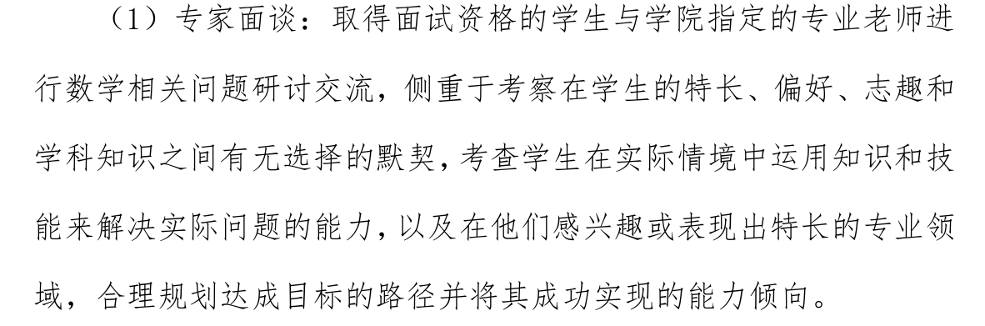
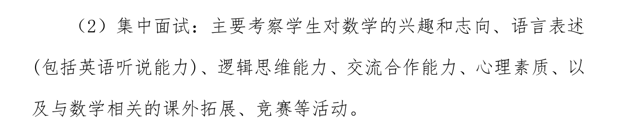
23级数试选手综排（事实上没有卷综排的需求）
7，13 ，25 ，38 ，47
59 ，67 ，104 ，123 ，163
数学试验班
指标共10人，一共2个班
笔试： 成绩为数学、英语的期末学分绩+附加考试成绩，取第一志愿的笔试前20进入面试。第二志愿候补。
笔试成绩 = 预科二两个学期期末数学、英语两类课程的学分绩×80% + 附加考试成绩×20%。
面试：
专家面谈+集体面试
面试成绩 = 专家面谈×50% + 集中面试×50%
综合成绩=笔试成绩×50%+面试成绩×50%

Slide 12
物理试验班
指标共10人，一共2个班
笔试： 成绩为复试成绩，取第一志愿的笔试前20进入面试。第二志愿候补。
面试：
1.英语自我介绍
2.抽取物理问题，回答
3.考官提问，抢答
综合成绩=笔试成绩×50%+面试成绩×50%
23级物试选手综排：
（事实上没有卷综排的需求）
34，39，128，154
没有录满

Slide 13
计算机试验班
【信竞特长生】：
1）获得全国青少年信息学奥林匹克竞赛冬令营金、银、铜牌或者达到全国青少年信息学奥林匹克竞赛陕西省省队线者；2）进入全国青少年信息学奥林匹克联赛（NOIP）全省排名前15位者；3）获得国际大学生程序设计竞赛（ICPC）省赛金奖及以上或区域赛银奖及以上者。4）获得中国大学生程序设计竞赛（CCPC）铜奖及以上者。
指标共10人，一共2个班
笔试： 成绩为数学、物理学分绩，取第一志愿的笔试前20以及【信竞特长生】进入面试。第二志愿候补。
面试：
0.获得过的信竞奖项等
1.抽取英语问题
2.抽取编程算法类问题，在规定的时间内理解并解答
3.对英语问题进一步提问（可能）
综合成绩=笔试成绩×50%+面试成绩×50%
23级计试选手综排：
12，20，21，30，33，
55，58，60，90，93

Slide 14
人工智能试验班
指标共10人，一共三个班
笔试： 成绩为数学、物理的期末学分绩，取第一志愿的笔试前25进入面试。
面试：
0.自我介绍
1.科学素养问题，可能是人工智能相关，也可能是数学物理问题
2.英语问题（简单）
3.人文类问题
4.前沿科技类问题，考察思维能力和大视野
综合成绩=笔试成绩×50%+面试成绩×50%
23级人智选手综排：
2，4，5，9，11，
14，17，18，26，27

Slide 15
储能试验班
指标共5人，一共1个班
笔试： 成绩为数学、物理、语文、英语的期末学分绩，取第一志愿的笔试前15进入面试。
面试：
1.英语自我介绍
2.一道简单的理化题目，口答
3.生活类问题
4.前沿科技类问题，从自我介绍中，提问关于储能的问题
综合成绩=笔试成绩×60%+面试成绩×40%
23级储能选手综排：
28，100，102，112，133

Slide 16
如何选择专业？
兴趣
潜力
兴趣，决定了自驱力和长期投入的意愿，保证了工作学习时的热情。
“兴趣是选择的根本基础。”
潜力，意味着学科纵深足够、天花板高，能把天赋持续放大。也许利于未来有更多选择？
资源
前沿
拔尖，汇聚顶级师资与资源，为天赋提供最高效的放大器。选择试验班，表明更多的资源，也意味着更大的竞争。
前沿，紧贴国家战略与技术浪潮，让个人成长与时代红利同频共振。选择热门的专业，也许并不盲目。

Slide 17
常见误区
名字高大上 ≠ 适合自己
Eg.某学长看到【人工智能】【智慧能源】就默认“前景无限”，忽视课程表里 60% 是各种数学、编程或化学等自己并不是很感冒的科目。
自检：如果去掉【AI】或【智慧】这两个词，我还愿意学这门课吗？
只看【试验班】光环，忽略研究方向
Eg.某学长发现Chatgpt，DeepSeek等大语言模型十分有趣，果断填报了【人工智能】专业。然而进入专业后，才发现能选择的导师大多是计算机视觉等其他方向的，自己的兴趣无法和工作更大程度结合起来。
自检：我真的知道自己的【导师】在研究什么吗？【导师】在做的与【我的兴趣】是同一个方向上的吗？
盲目追热门，忽视个人短板
Eg.某学长听说“电子年薪 40W”就报电子，却忘了自己物理电磁学期末考炸了。
自检：如果热门专业突然不再热门，我还能无视自身短板，凭兴趣/能力坚持吗？

Slide 18
如何了解一个专业
与学长学姐、老师多沟通
作为一名萌新，向学长学姐多问问，获得一些额外经验，快人一步明确自身目标。
无论是任课老师还是班主任，都可以发邮件/微信/QQ咨询有关专业的事情。
上网查询
西安交通大学的【本科教务系统】中，详细展示了各个专业的培养计划、课程安排、学分分布等等。
也可以了解外部对本校专业的看法，以及毕业去向等等。
在少学组
少学组交流群的群文件、少学组官方网站、b站钱院学辅的录像中，均有介绍专业的讲座和PPT等。从这些整理好的文件，可以较为快速了解一个专业。
少学组的交流群中，也有热心答疑的学长学姐，欢迎大家提问。

Slide 19
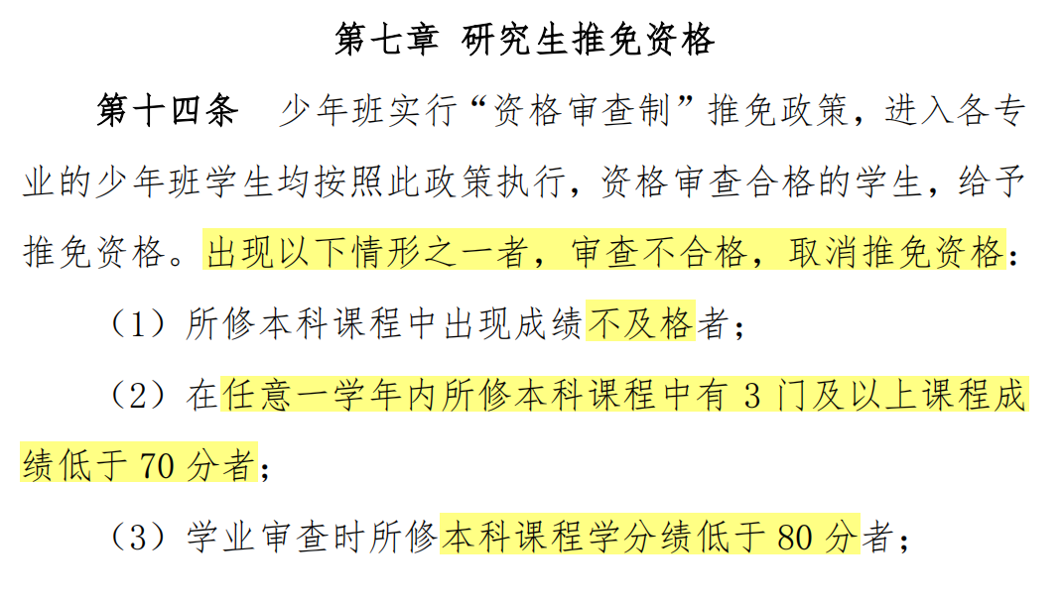
如何稳住【少班の保研】
不满足这三条的试验班同学，也会失去试验班资格，称为【清退】
【清退】的同学会前往相关的大类专业，或被对应学院接收。
所有科目必须及格
一学年内，低于70分的课，最多两门
学业审查时，总学分绩高于80分
失去少年班的保研资格后，也可与其他学生竞争专业内的保研资格

Slide 20
02 课程介绍
干佳禾 张兆强
Sept 2025

Slide 21


Slide 22
语 数 英 物 化 生 体育 ✖ ️2学期

Slide 23
01
语文（上学期/4学分）
by 少2308 张兆强

Slide 24
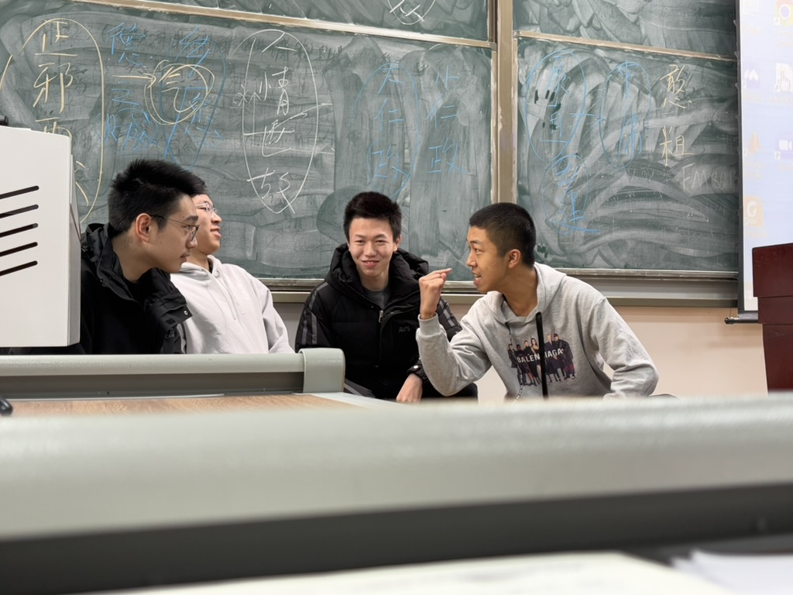
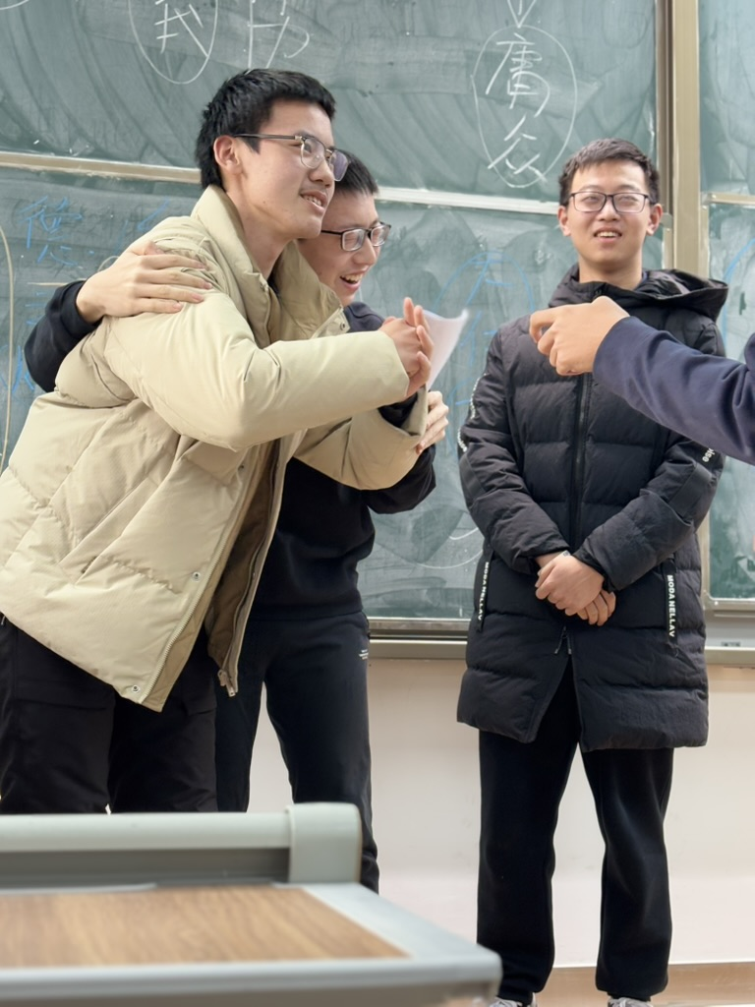
01 考试
上学期：成绩 = 平时成绩 *0.4 + 期末成绩 *0.6
平时成绩 1

Slide 25
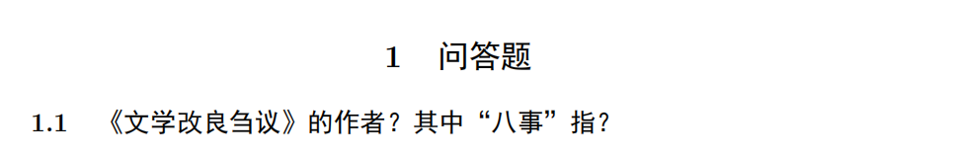
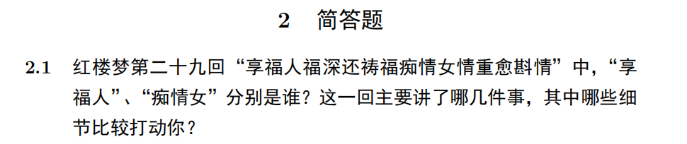
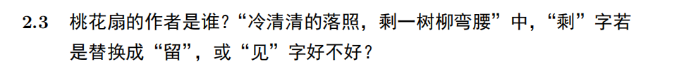
01 考试
上学期：成绩 = 平时成绩 *0.4 + 期末成绩 *0.6
试卷（23级

Slide 26
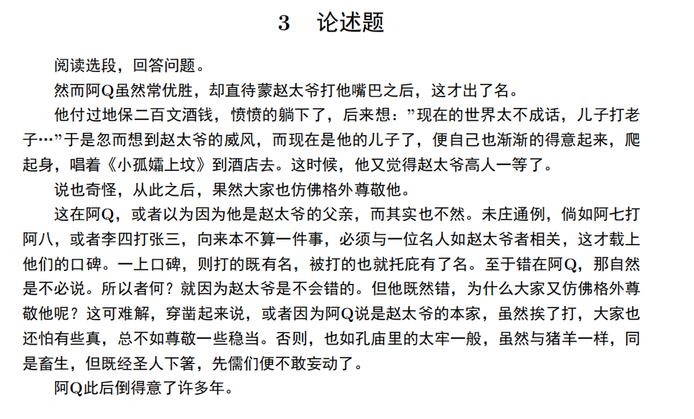
01 考试
上学期：成绩 = 平时成绩 *0.4 + 期末成绩 *0.6
试卷（23级

Slide 27
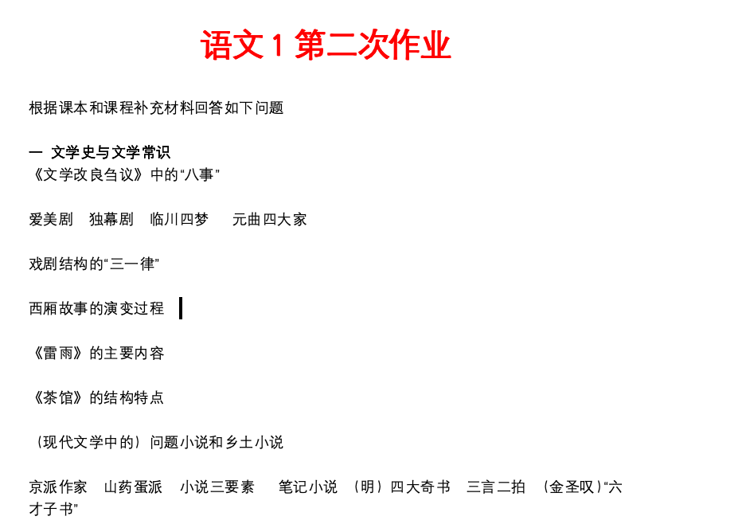

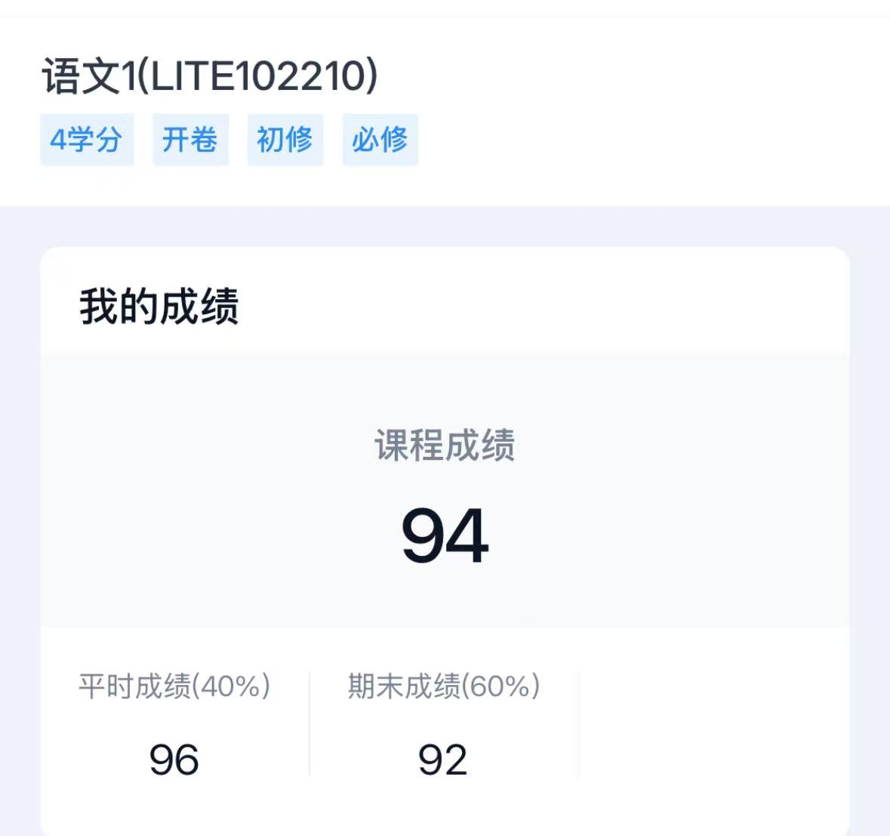
01 考试
上学期：成绩 = 平时成绩 *0.4 + 期末成绩 *0.6
+
=
👍

Slide 28
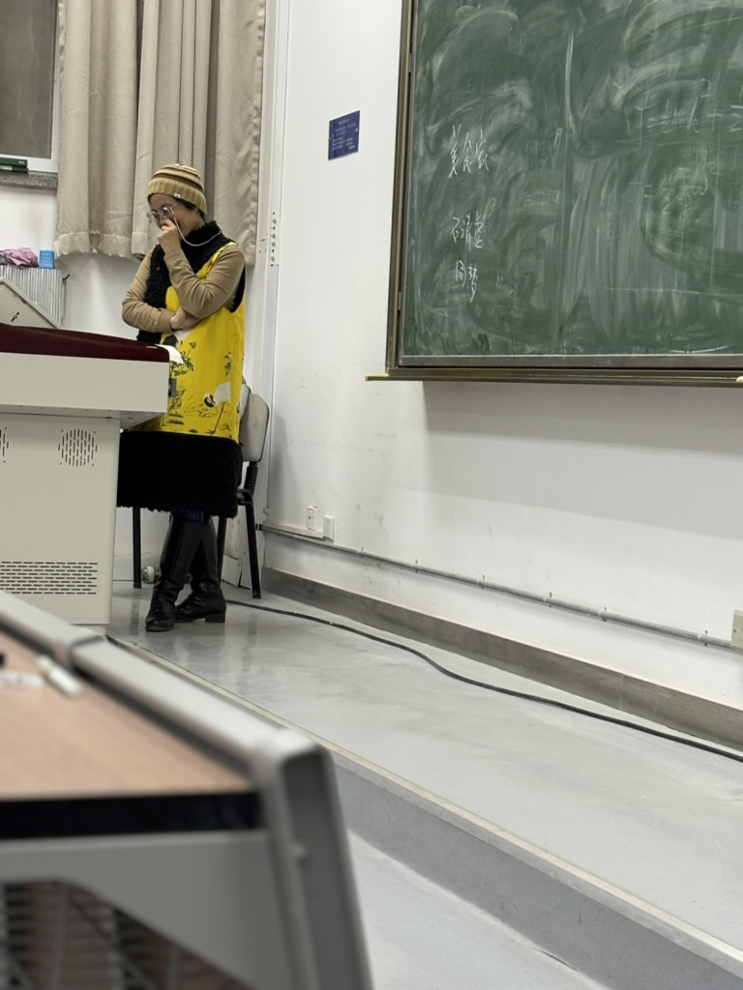
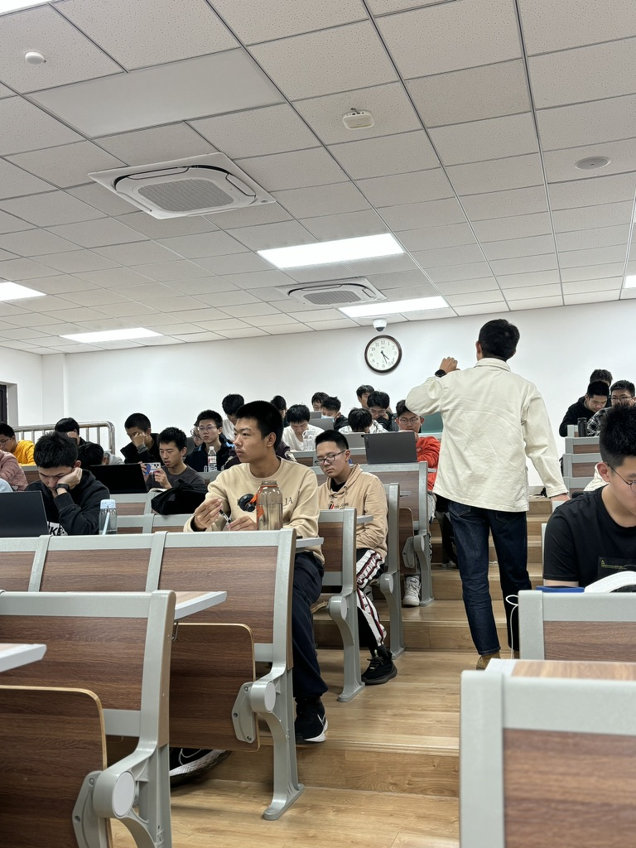
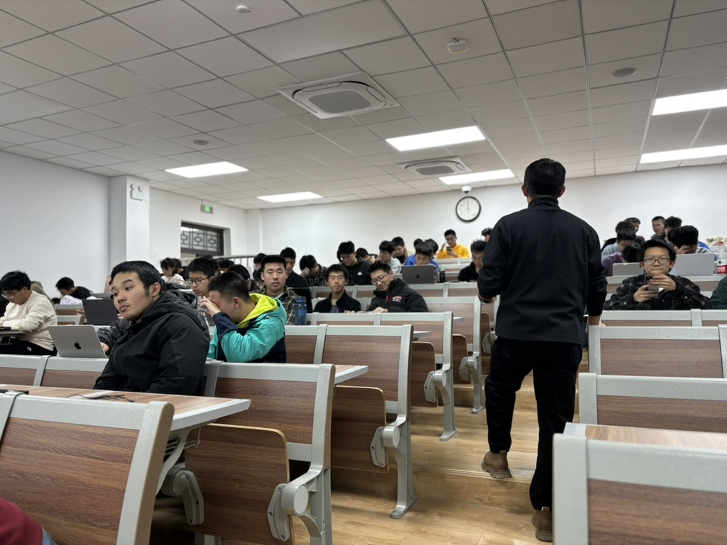
02 上课
上学期：《中国戏剧与小说》 by 翟杨莉 & 梁宏安

Slide 29
01
语文（下学期/4学分）
by 少2308 张兆强

Slide 30
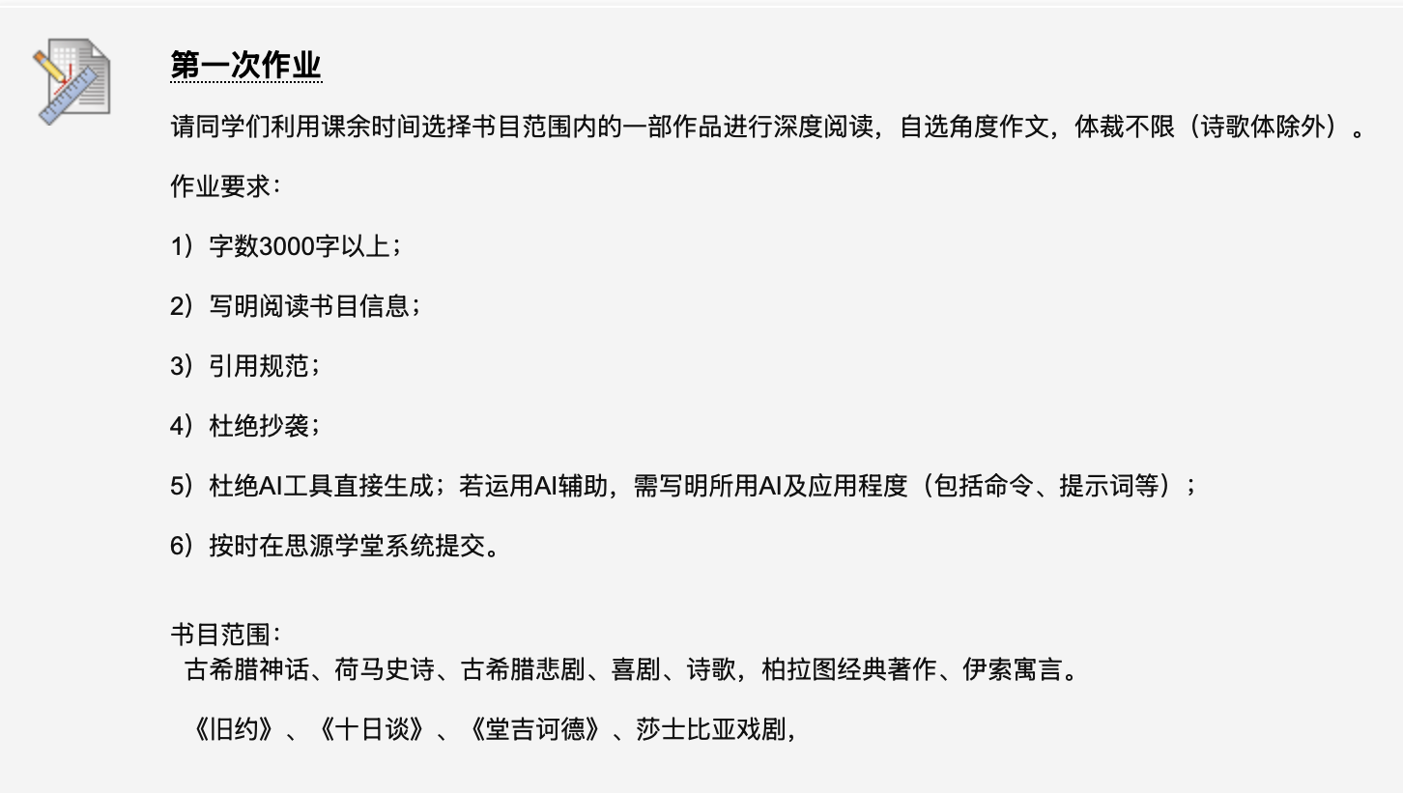
01 考试
下学期：成绩 = 平时成绩 *0.3 + 期末成绩 *0.7
平时成绩 1

Slide 31
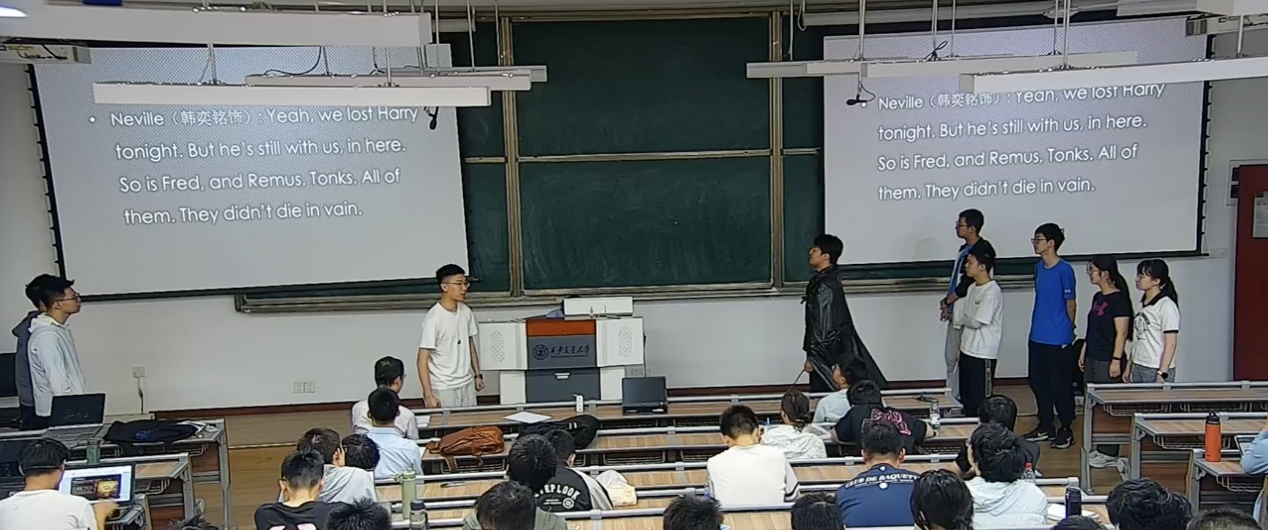
01 考试
下学期：成绩 = 平时成绩 *0.3 + 期末成绩 *0.7
平时成绩 2

Slide 32
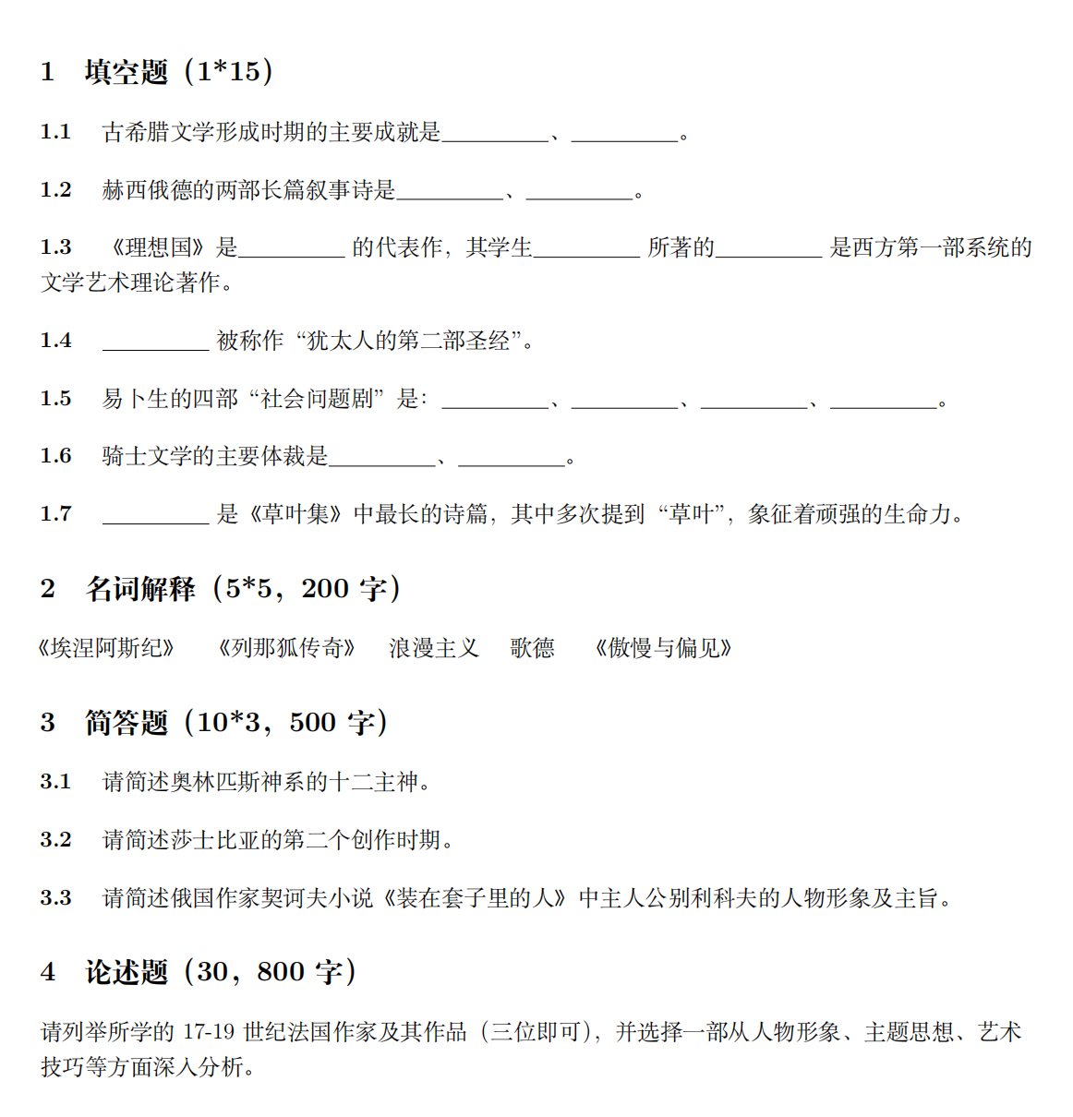
01 考试
下学期：成绩 = 平时成绩 *0.3 + 期末成绩 *0.7
试卷（23级

Slide 33
01 考试
下学期：成绩 = 平时成绩 *0.3 + 期末成绩 *0.7
试卷（23级

Slide 34
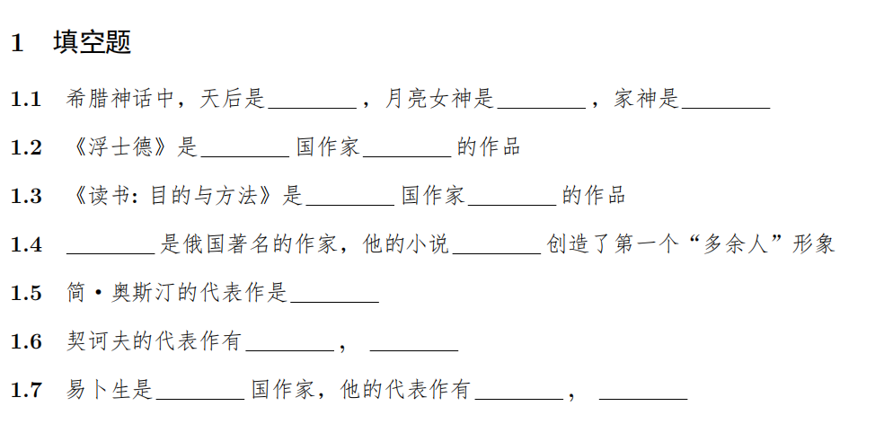
01 考试
下学期：成绩 = 平时成绩 *0.3 + 期末成绩 *0.7
试卷（21级

Slide 35
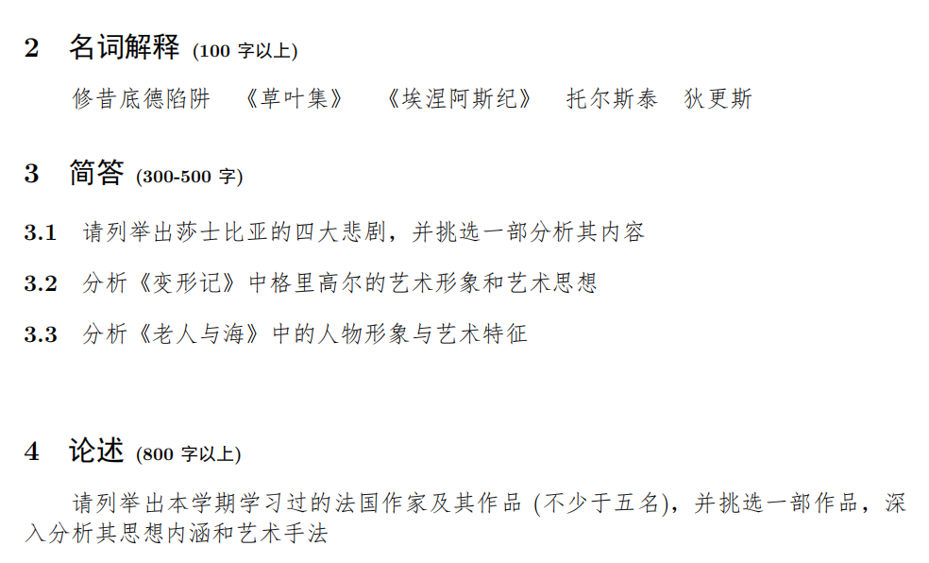
01 考试
下学期：成绩 = 平时成绩 *0.3 + 期末成绩 *0.7
试卷（21级

Slide 36
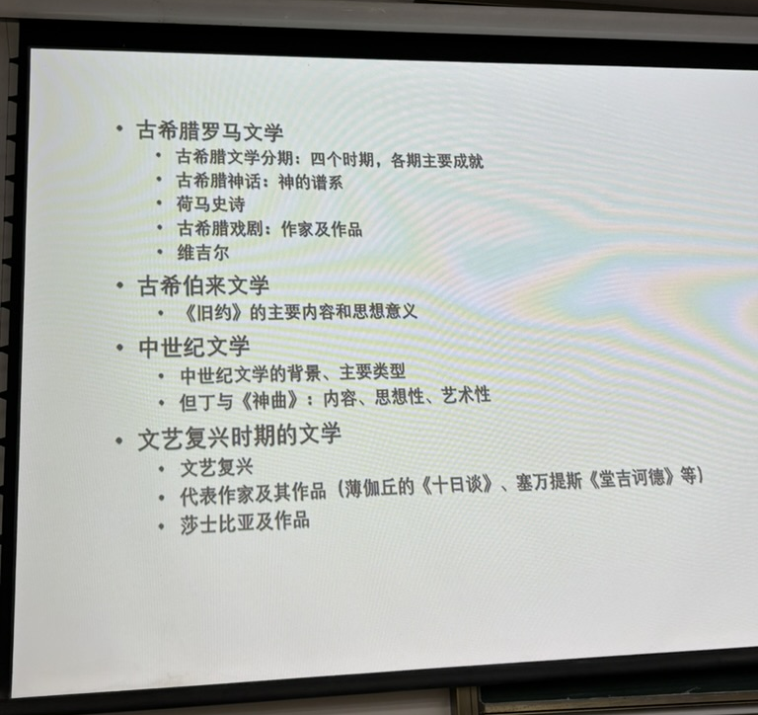

01 考试
下学期：成绩 = 平时成绩 *0.3 + 期末成绩 *0.7



Slide 37
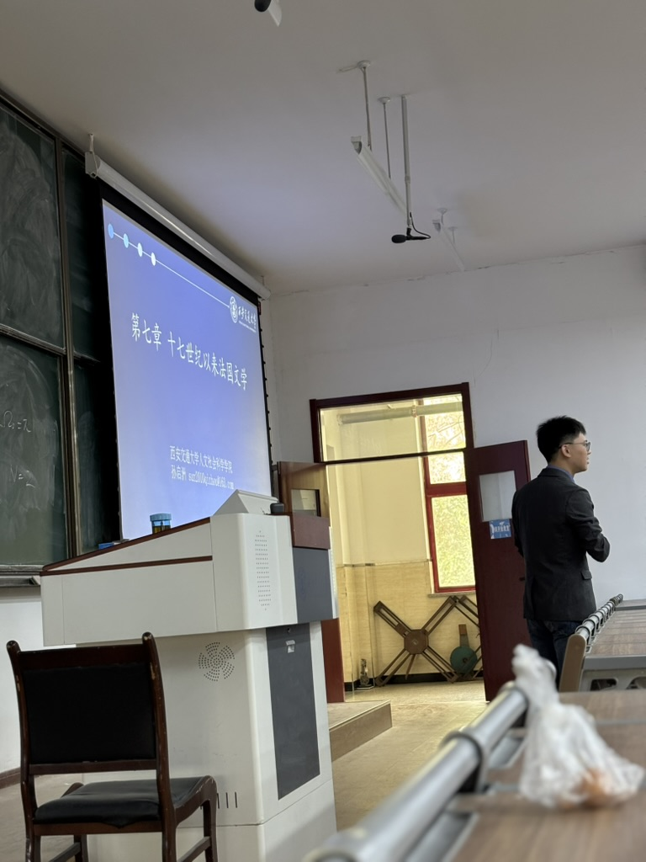
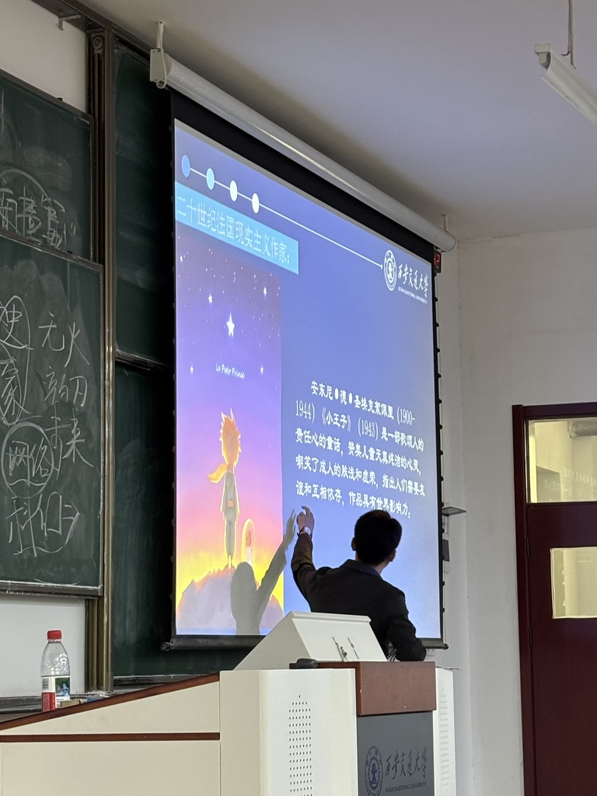
02 上课
下学期：《欧美文学简编》 by 孙飞鹏 & 孙启洲

Slide 38
02
数学
by 少2308 张兆强

Slide 39
01 上课
上学期（4学分）：0.4*平时+0.6*考试
《陈虎民讲义》 by 陈虎民 王立周
下学期（3学分）：0.4*平时+0.6*考试
高等数学 / 数学分析 by 陈虎民 王立周

Slide 40
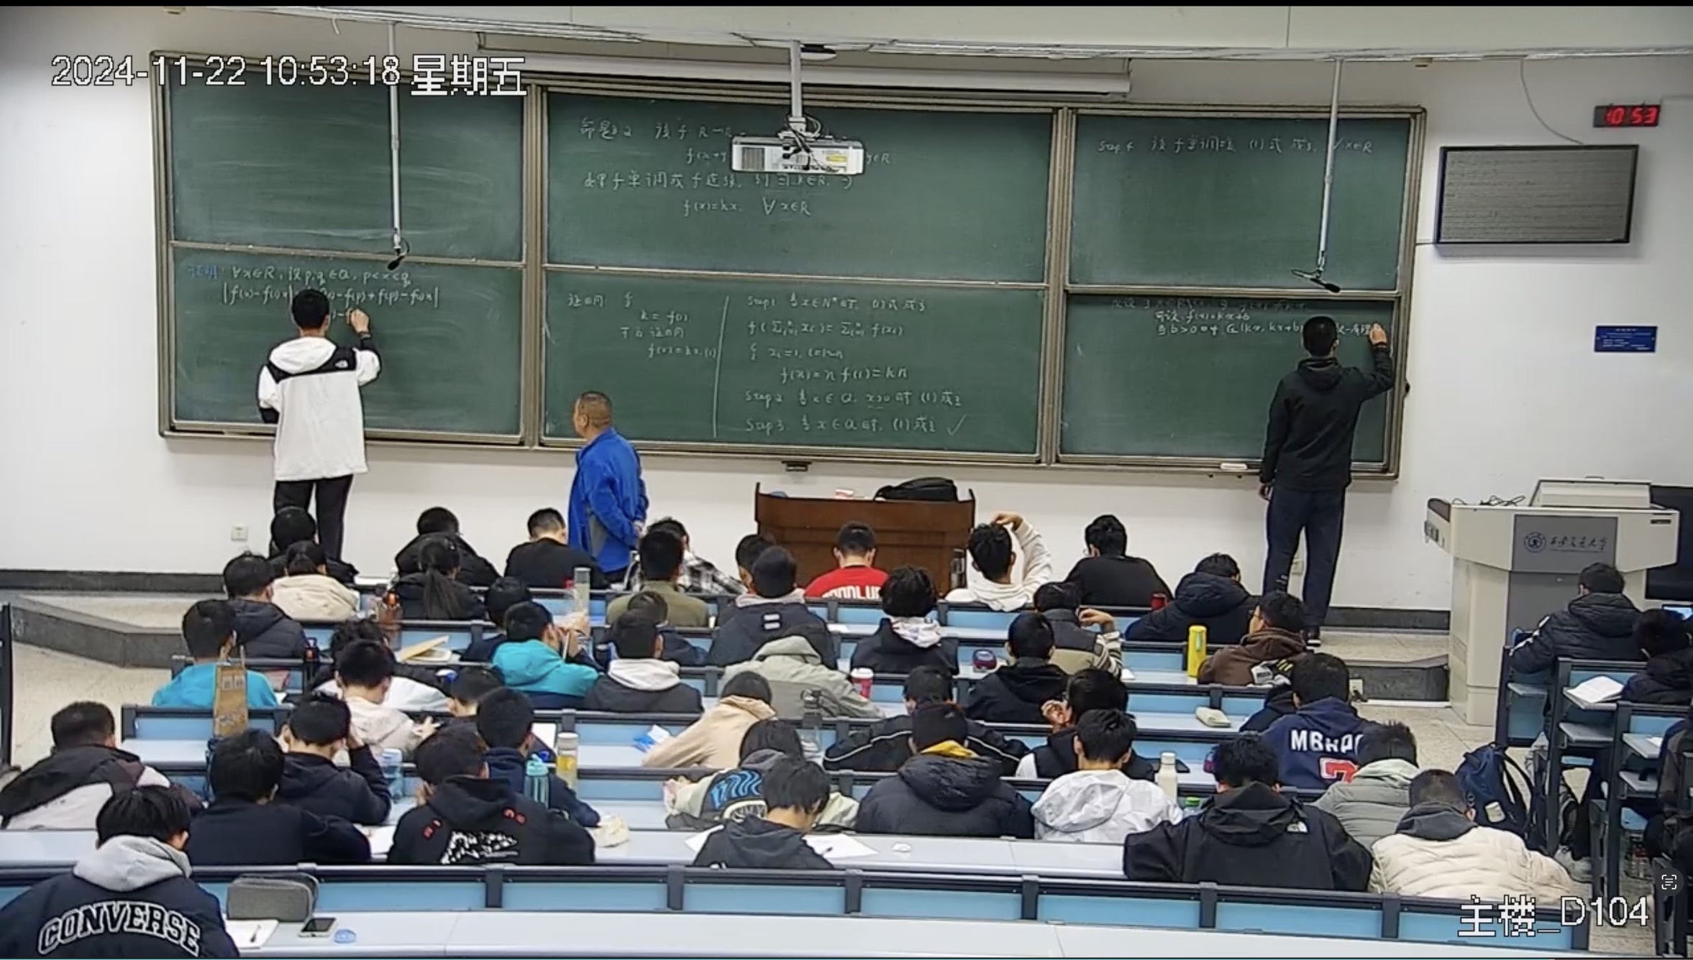
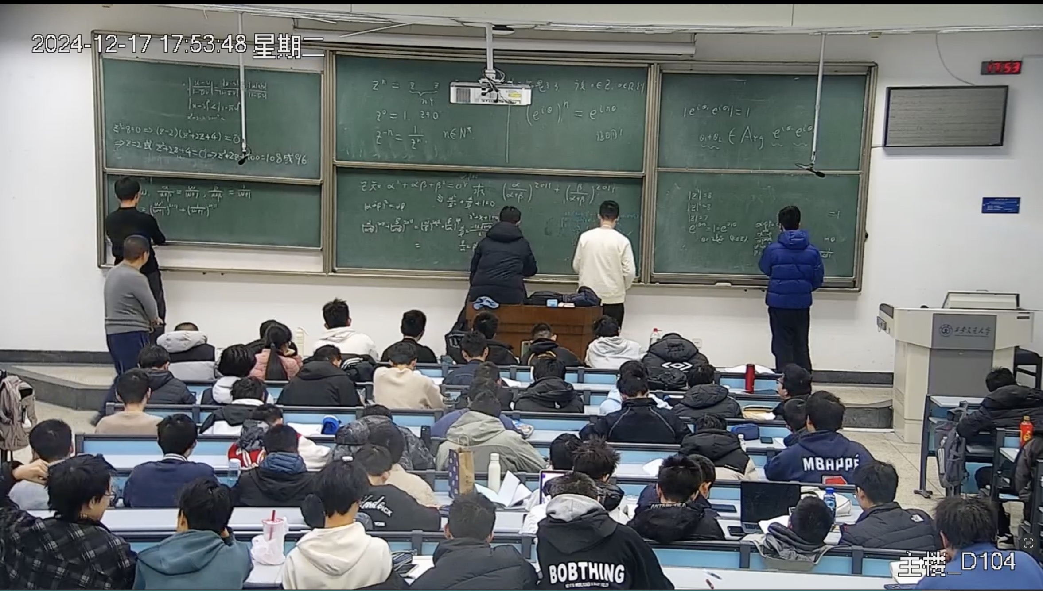
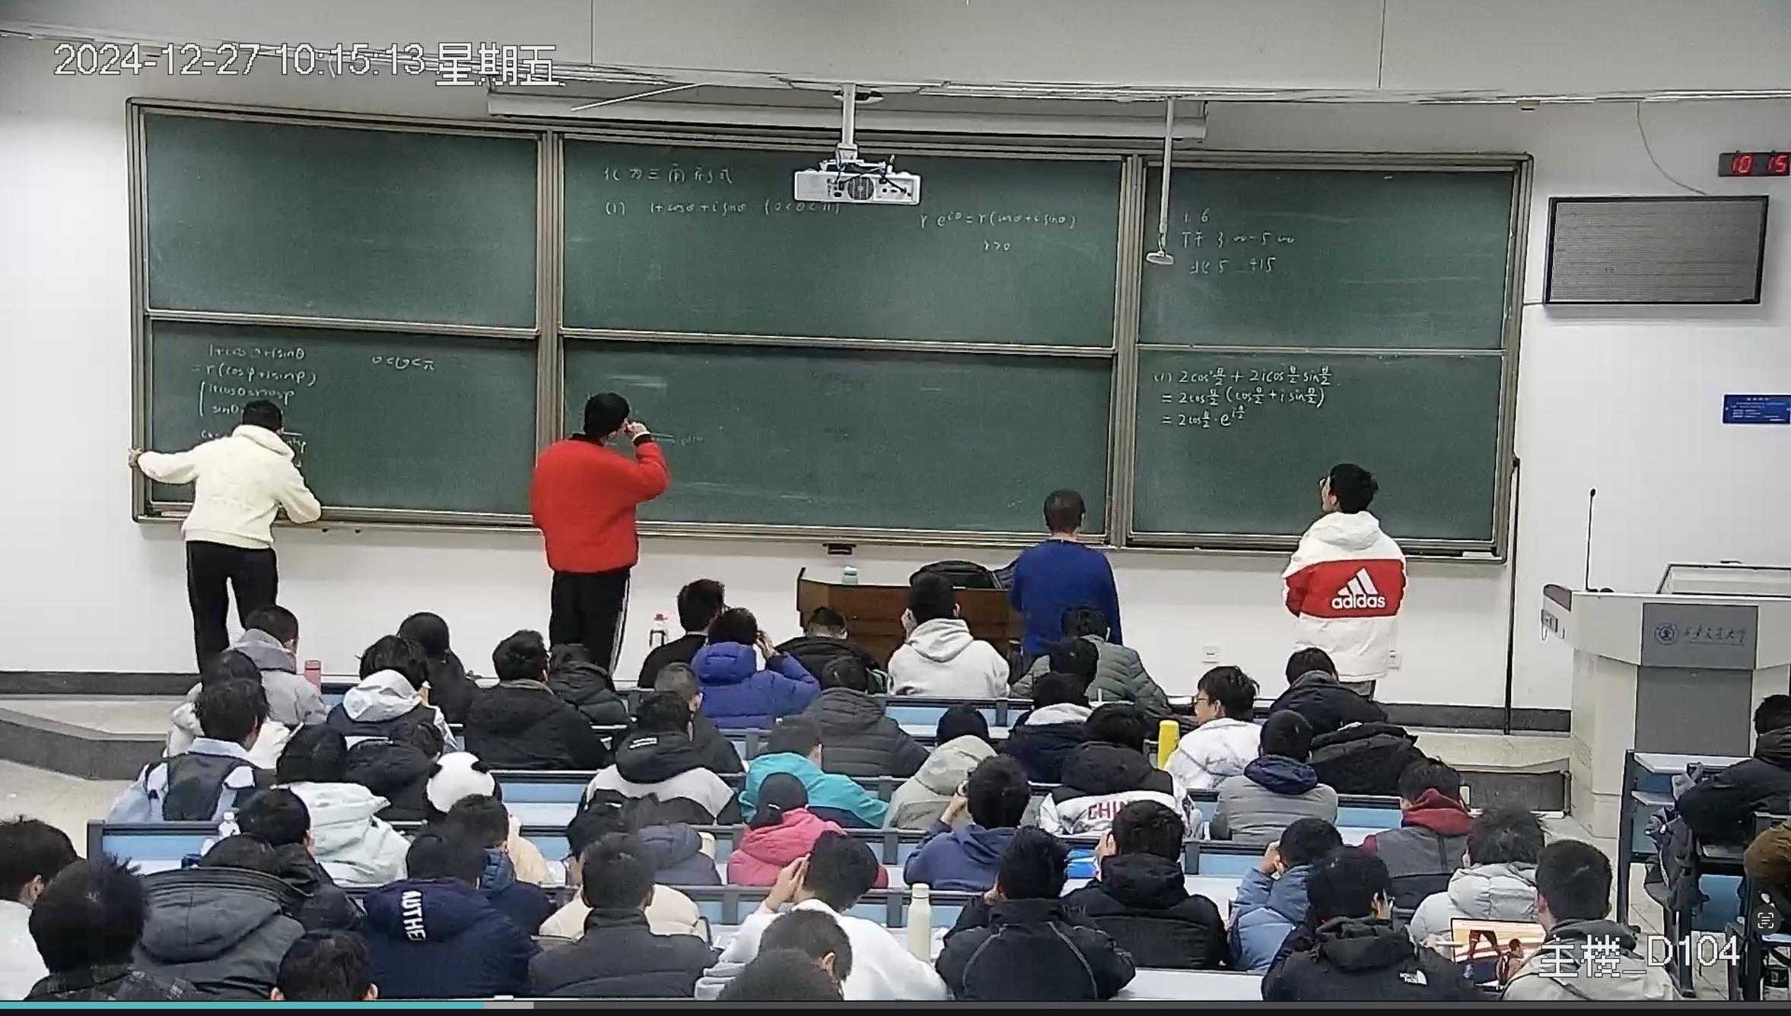
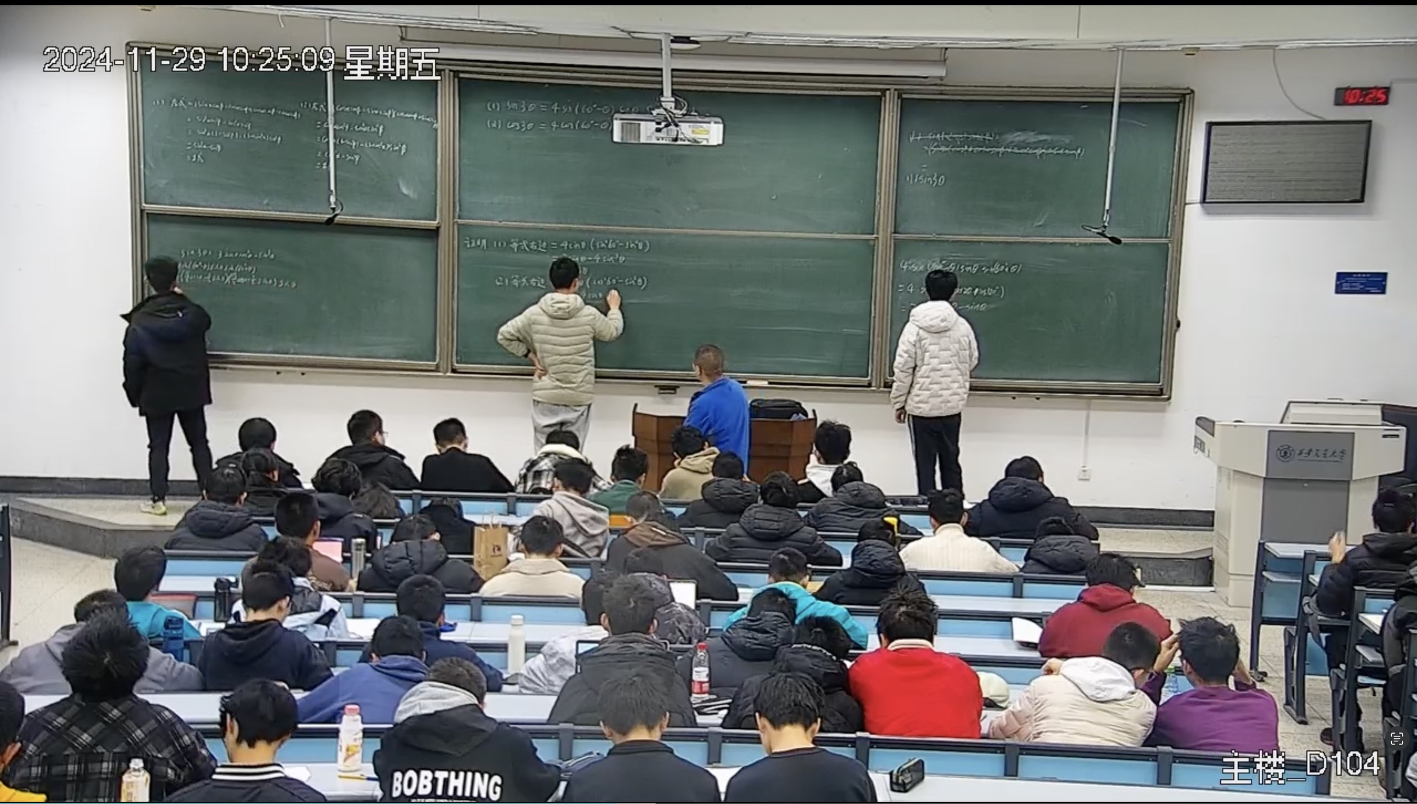

Slide 41
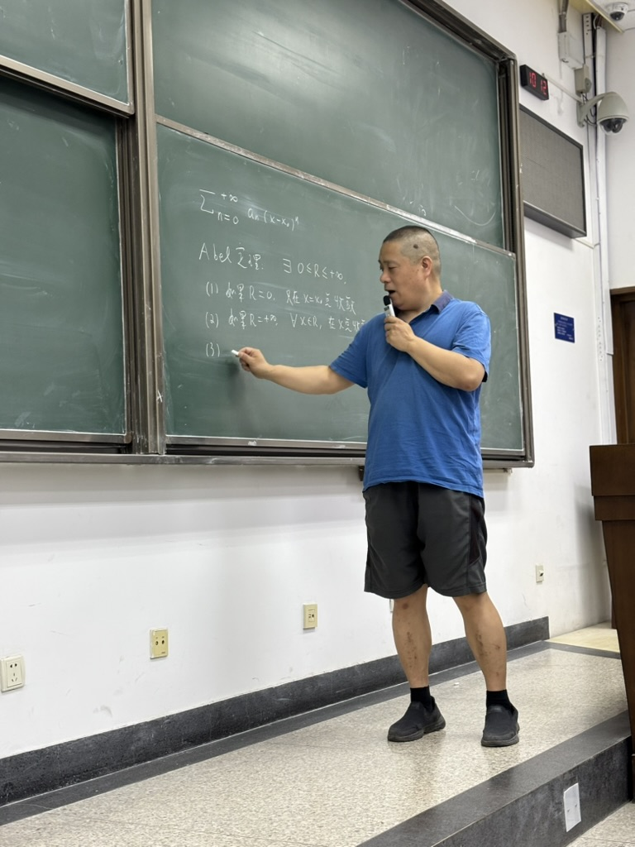
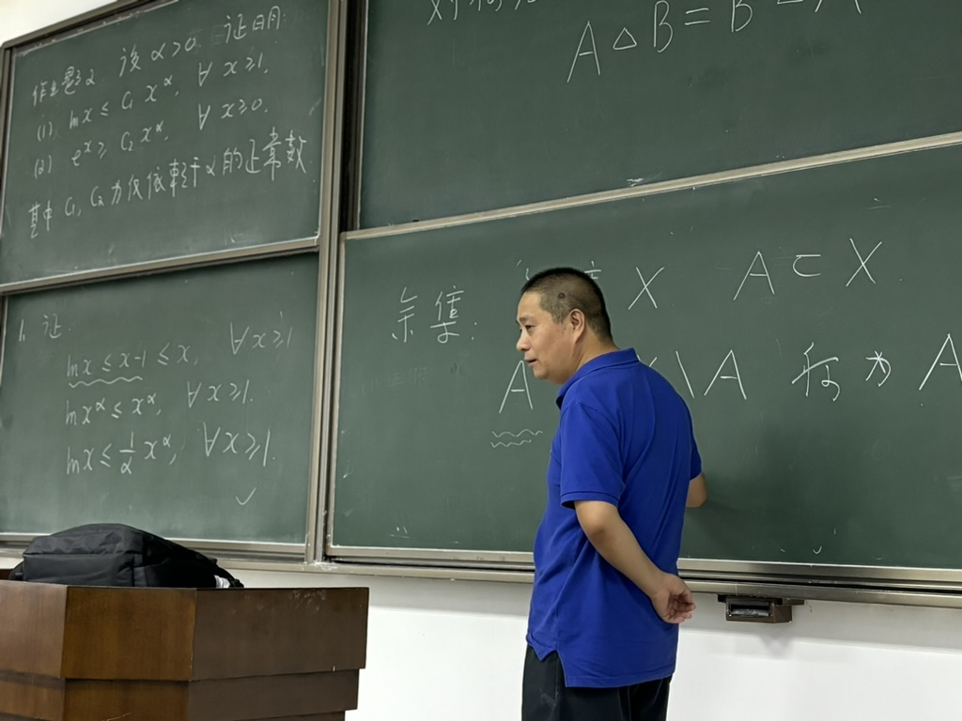
（图为讲述集合论）
（图为讲述幂级数）

Slide 42
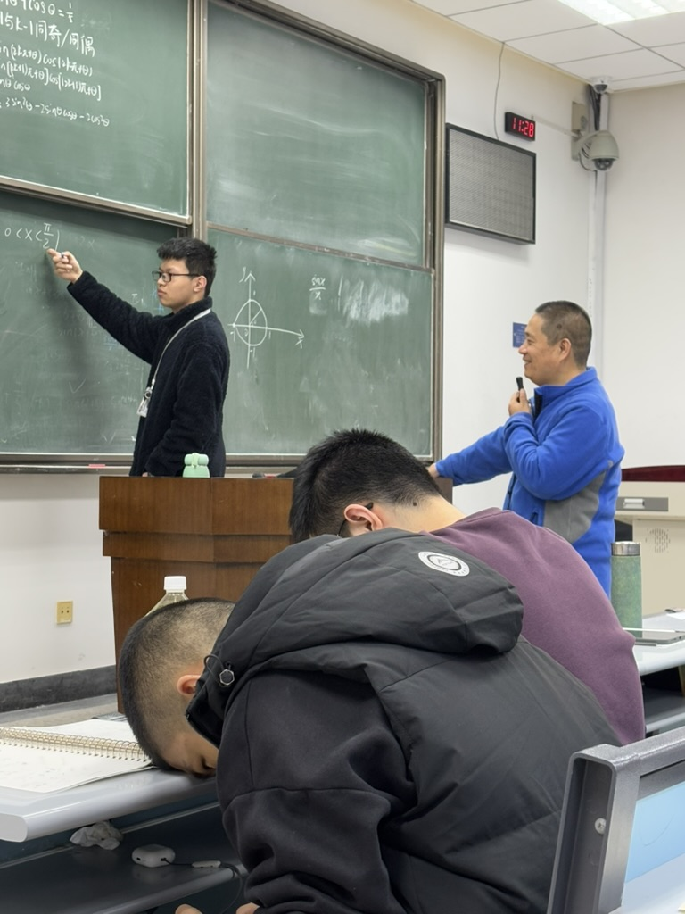
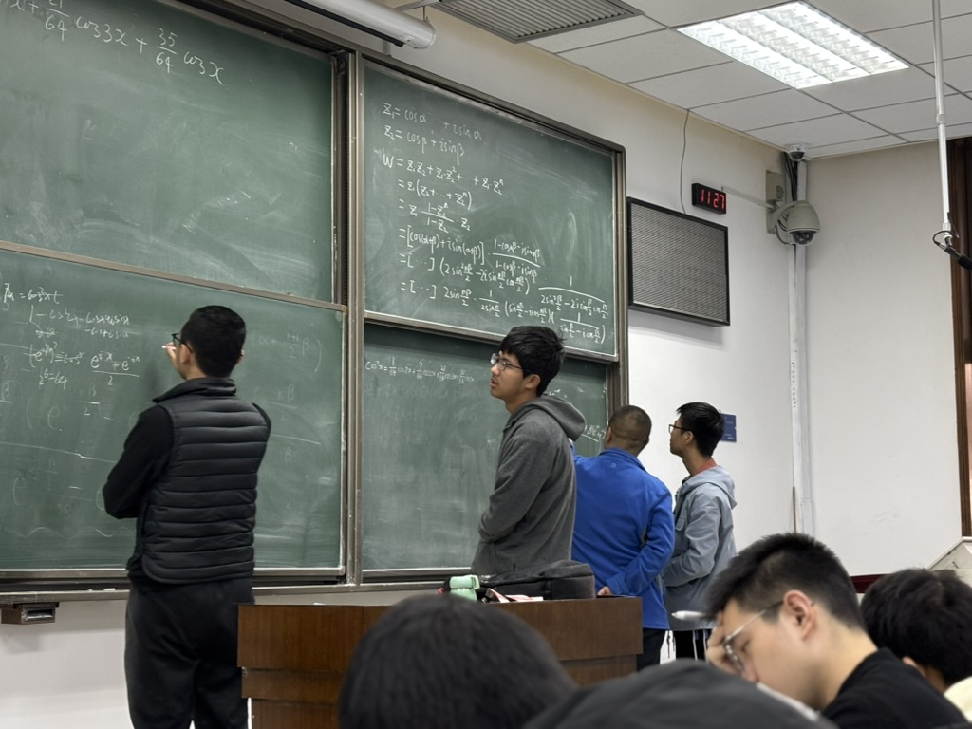
（图为讲述复数）

Slide 43
上学期（4学分）：
• 朴素集合论：包含最基本的术语及其定义，集合的运算方法，运算律，有序对，笛卡尔积，集合之间的关系，集合内的序关系，映射以及函数的相关定义，集合的势，实数公理以及集合的上下（确）界，整数集和实数集的定义方法和性质等， 强调如何用严谨的定义出发去证明集合之间的关系；
• 不等式：从 n 维欧式空间和向量讲起，而后是 Cauchy 不等式（不同形式），三 角不等式，均值不等式，Young 不等式，Holder 不等式，Minkowski 不等式，p- 范数，加权幂平均数，几何平均数，琴生不等式，排序不等式，切比雪夫不等式， 伯努利不等式等，要求能够掌握不等式两两之间的互相证明，对于取等条件要能分清；
• 函数：奇偶性，周期性，有界性，凹凸性，连续性，基本初等函数，双曲函数，零点存在性定理，函数方程等等，主要考察对于给定的函数能够证明出具有哪些性质，求出具体的最大最小值等；
• 三角函数：三角恒等式，诱导公式，和差角公式，倍角公式，降幂公式，半角公式， 万能公式，积化和差以及和差化积等，要求能用其进行各种计算，证明公式及命题等；
• 复数：基本概念和知识，复数的共轭与模长，幅角，欧拉公式，交比，复平面 上直线和圆的方程，复数域上的变换，分式线性变换等，这一部分主要看重计算能力。

Slide 44
下学期（3学分）：
• 数列极限：数列极限定义，敛散性，有界性，子列的定义和性质，数列极限的四则运算，夹逼定理， 柯西收敛原理，上极限和下极限；
• 级数：正项级数，交错级数，幂级数，绝对收敛，条件收敛，以及各种各样的 对级数特攻宝具——判别法（们），除此之外还有黎曼重排定理，总有一种方 法适合面前这个看起来很难判断敛散性的级数；
• 函数极限：定义，与数列极限之间的关联，海涅归结原理，函数极限的四则运算，柯西收敛原理，单边极限，洛必达法则，无穷大与无穷小；
• 导数：定义，曲线方程，求导公式，导数的性质，函数的极值；

Slide 45
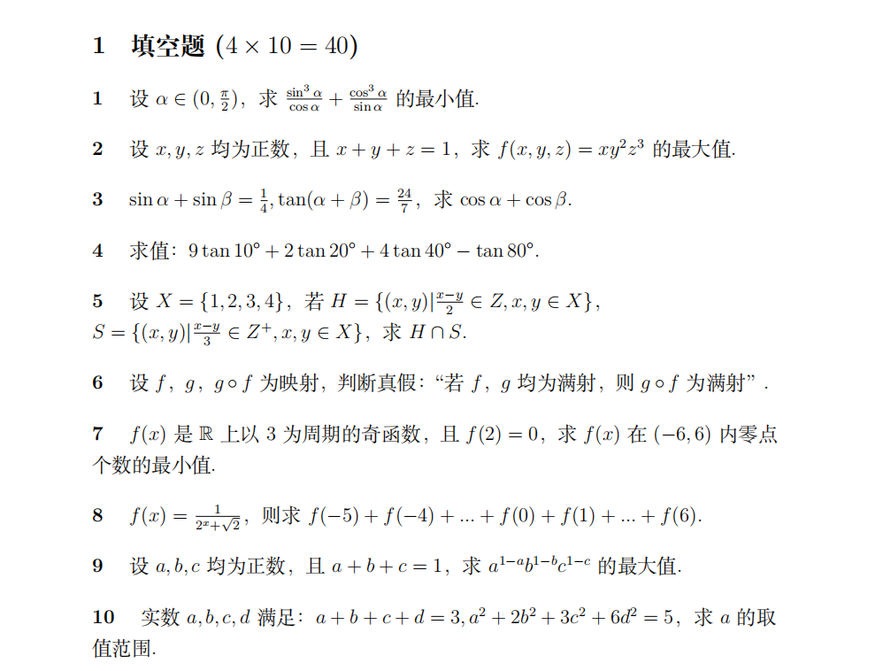
02 考试
（23级上学期期末

Slide 46
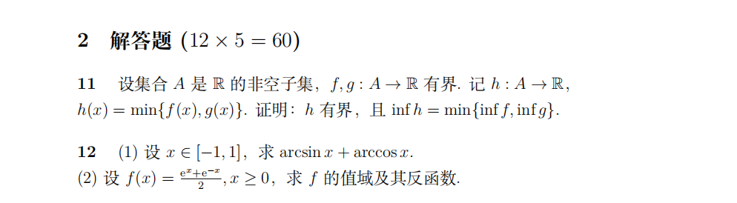
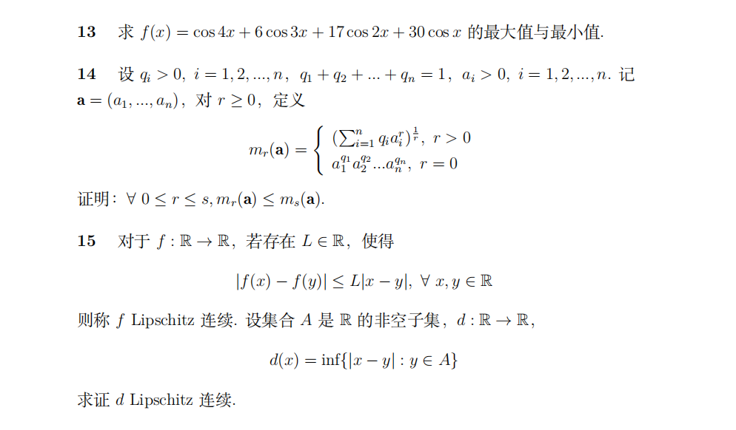
02 考试

Slide 47
02 考试

Slide 48
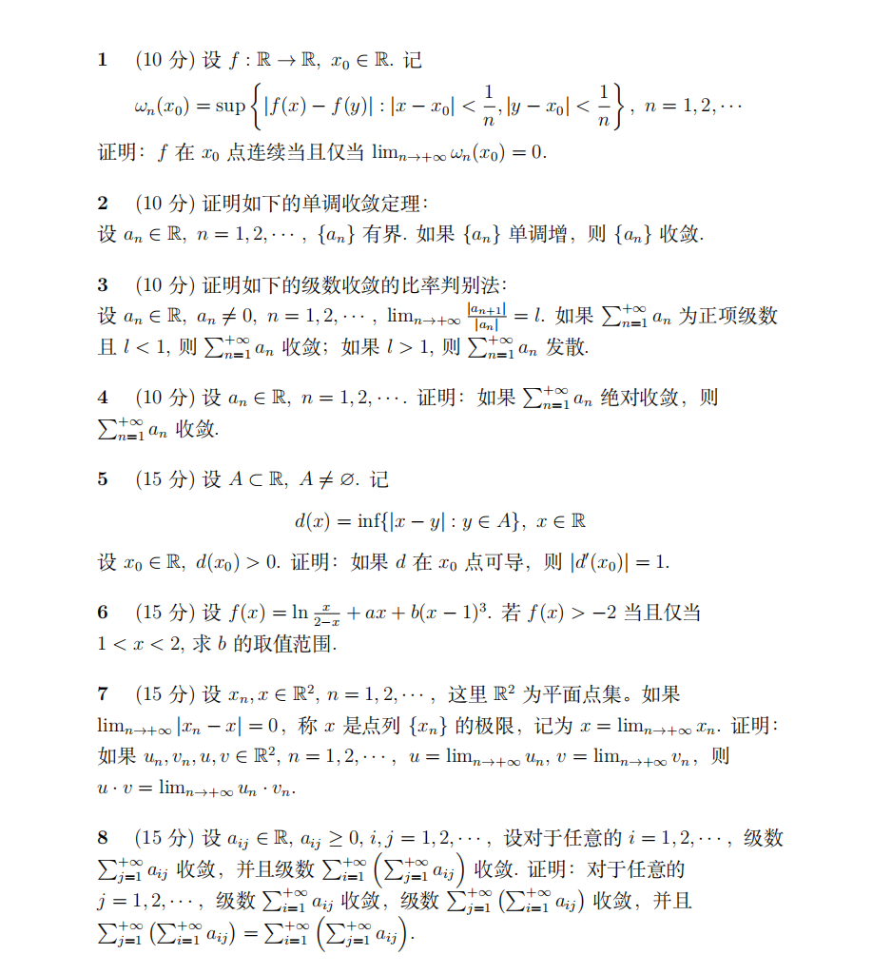
02 考试
（23级下学期期末
不是工科的数学
不是应试的数学
是数学的数学

Slide 49
03
英语
by 少2308 张兆强

Slide 50
上学期（4学分）：
阅读与写作-3（2学分） 交流与表达-3（2学分）
下学期（4学分）：
阅读与写作-4（2学分） 交流与表达-4（2学分）

Slide 51
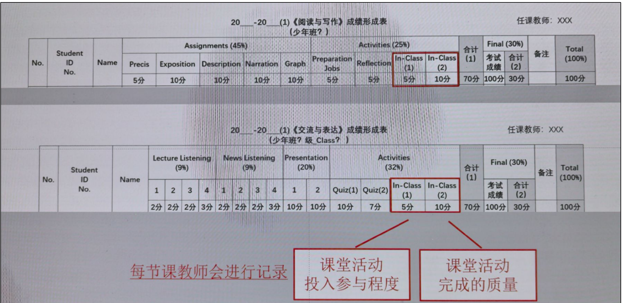

Slide 52
To Be 入机
How to be a good 入机？
课堂Memo - 入机
课堂Listening - 入机
课后Listening - 入机
课堂Presentation - 入机
课堂Debate - 入机
Final Quiz - 人机

Slide 53
04
物理（上学期/4学分）
by 少2308 张兆强

Slide 54
01 上课
• 几何光学：单球面折射、反射、成 像放大率；共轴球面系统
by 张垠
• 波动光学：杨氏干涉、薄膜干涉、衍射与衍射光栅、光的偏振
• 热力学：准静态过程、理想气体状态方程、热力学第一定律及其应用（等温过程、
等体过程、等压过程、绝热过程）、循环过程
by 方敏侠
• 气体分子动理论：理想气体压强、分子平均平动动能、分子平均动能、理想气
体内能；麦克斯韦速率分布定律
by 张垠
• 电磁学：稳恒磁场、电磁感

Slide 55
02 考试
作业 + PPT = Excellent
PPT = Good
作业 = Fine

Slide 56
05
生物
by 少2308 张兆强

Slide 57
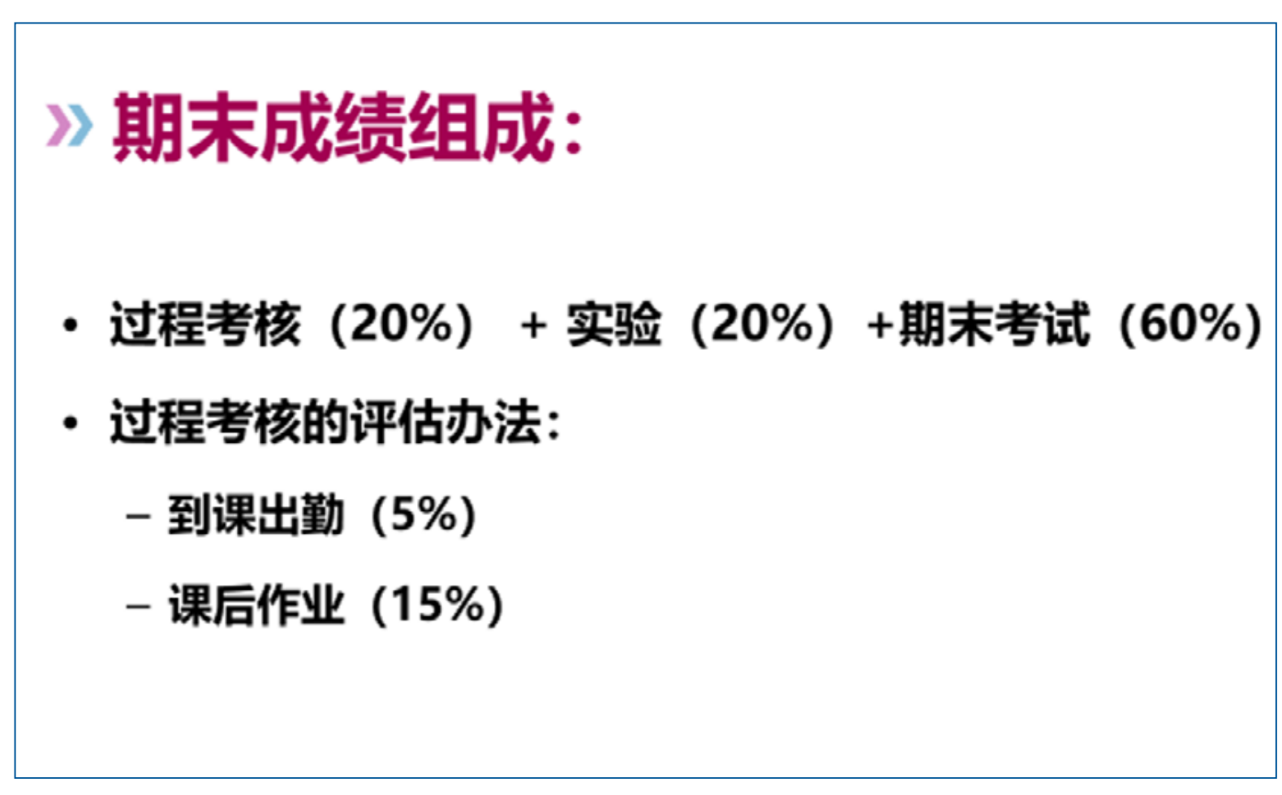
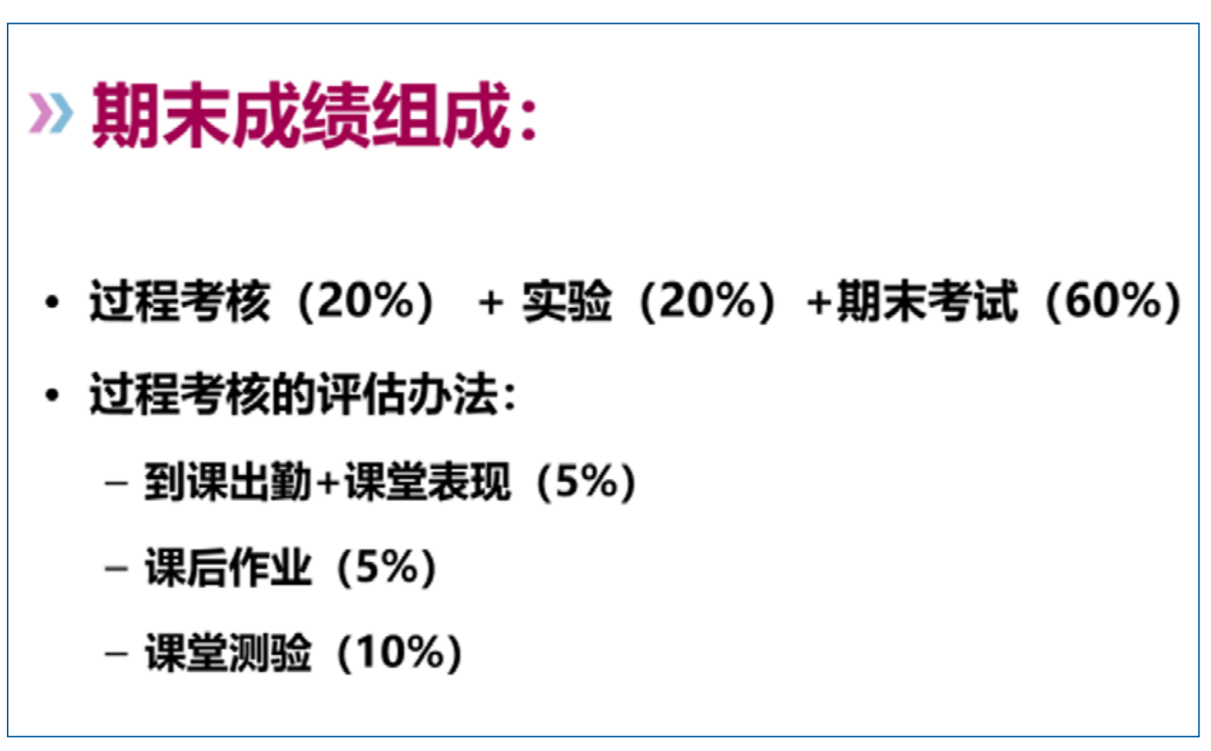
上学期
下学期

Slide 58
01 上课
整理PPT：过滤浓缩
（如果你选择听课）

Slide 59
02 考试
整理PPT：过滤浓缩
+ 背诵整理过的PPT

Slide 60
06
计算之美（上学期）
by 少2308 张兆强

Slide 61
07
化学（物质结构与性质）
by 少2303 干佳禾

Slide 62
01 考试
成绩 = 平时成绩 *0.3（期中 考勤 作业 实验） + 期末成绩 *0.7
考试题型：判断题，选择题，解答题
期中考试内容：第1章，第2章

Slide 63
02 高分tips
1.书本与PPT对照学习，掌握例题，明晰各概念
2.作业认真对待，可适度参考AI/作业帮
3.化学实验认真对待，认真撰写实验报告
4.认真听课，特别是复习课
5.不可掉以轻心

Slide 64
08
有机化学
by 少2303 干佳禾

Slide 65
01 考试
成绩 = 期末考试*0.7+作业*0.1+实验*0.2
考试题型：填空，选择，反应式，合成路径，简答机理

Slide 66
02 高分tips
1.适当做部分书本习题
2.借鉴另一班同学笔记
3.化学实验认真对待，认真撰写实验报告
4.认真听课，特别是复习课
5.认真对待作业，可借鉴答案

Slide 67
09
体育
by 少2303 干佳禾

Slide 68
01 考试
成绩 = 体测成绩*0.3+理论成绩*0.1+期末测试*0.6
期末考试：简答题，名词解释题

Slide 69
10
历史（上学期）
by 少2303 干佳禾

Slide 70
01 考试
成绩 = 期中论文*0.2+考勤*0.1+课堂表现*0.1+期末考试*0.6

Slide 71
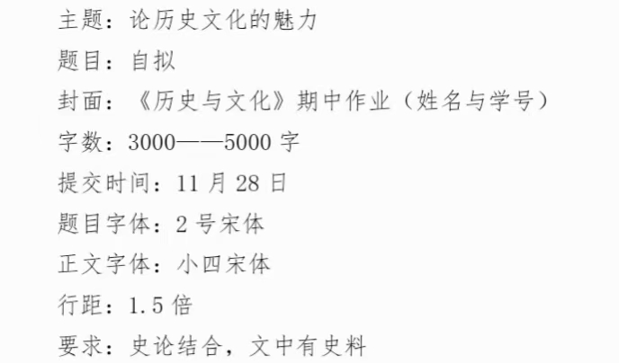
01 考试
期中论文

Slide 72
02 高分tips（期末）
1.背
2.背
3.背
4.扯

Slide 73
11
音乐（下学期）
by 少2303 干佳禾

Slide 74
01 考试
成绩 = 平时成绩*0.2+期末成绩*0.8
平时成绩 = 课堂考勤，小组展示
期末题型：选择题，填空题，画图题，简答题

Slide 75
02 高分tips
1.理清PPT中各部分概念（乐理）

Slide 76
12
现代物理基础
by 少2303 干佳禾

Slide 77
01 考试
成绩 = 平时成绩*0.6+期末考试*0.4
平时成绩 = 五篇论文
期末题型：选择题，名词解释题，计算题

Slide 78
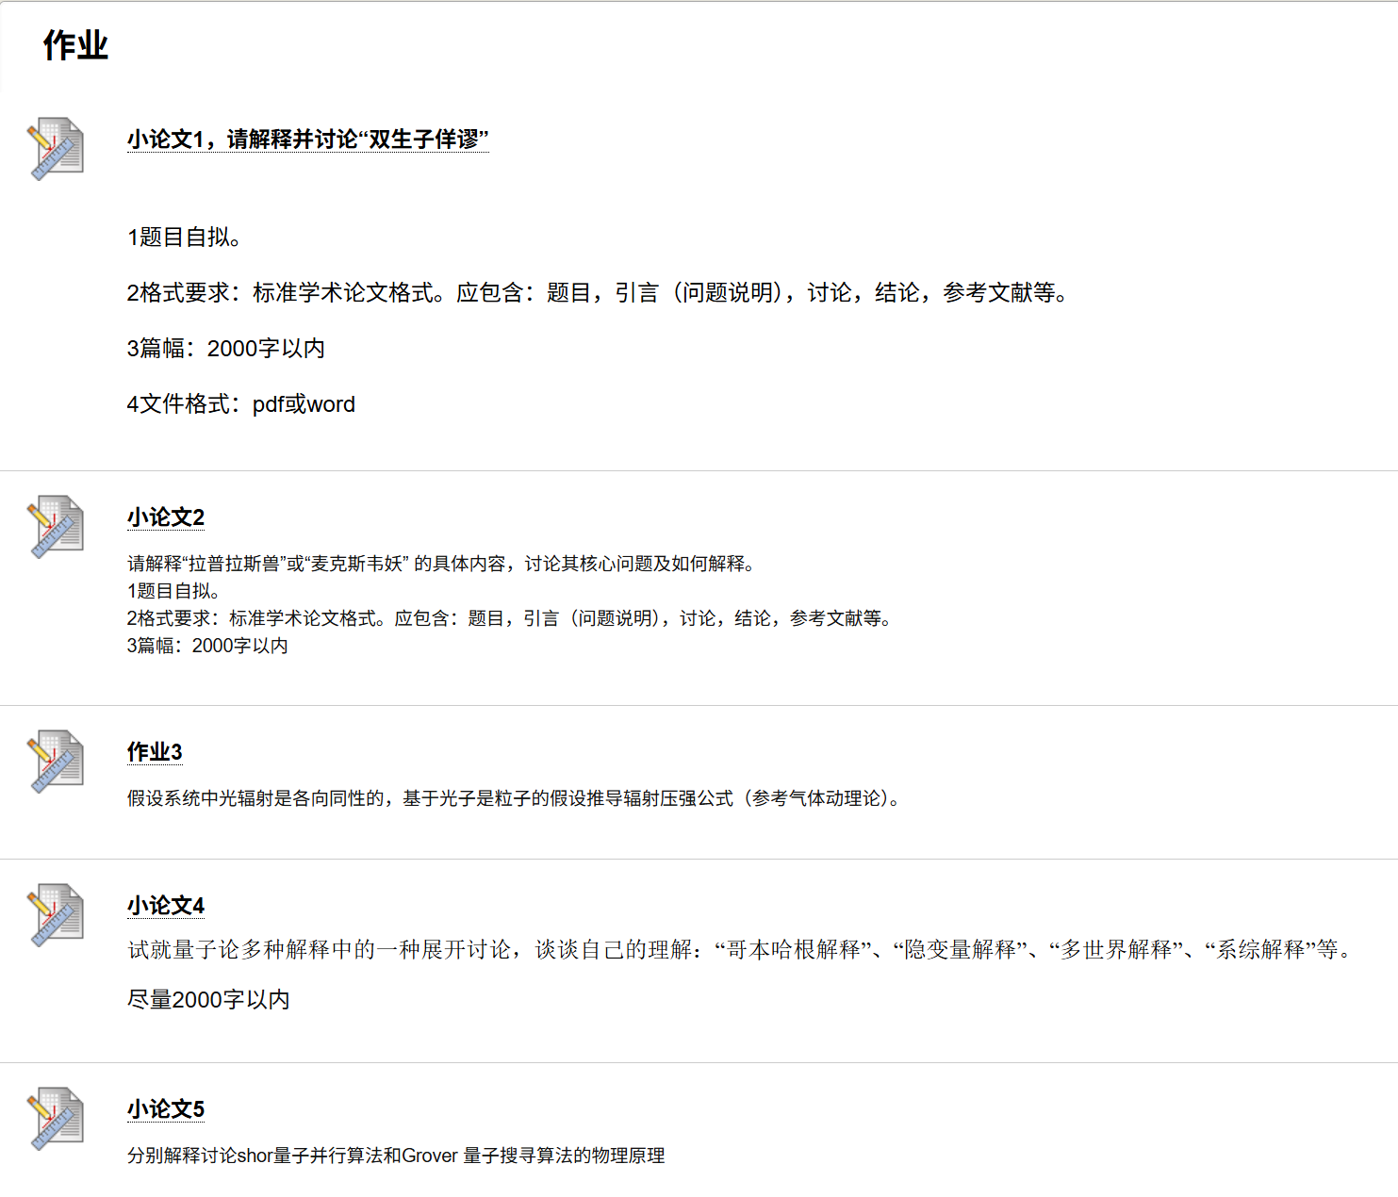
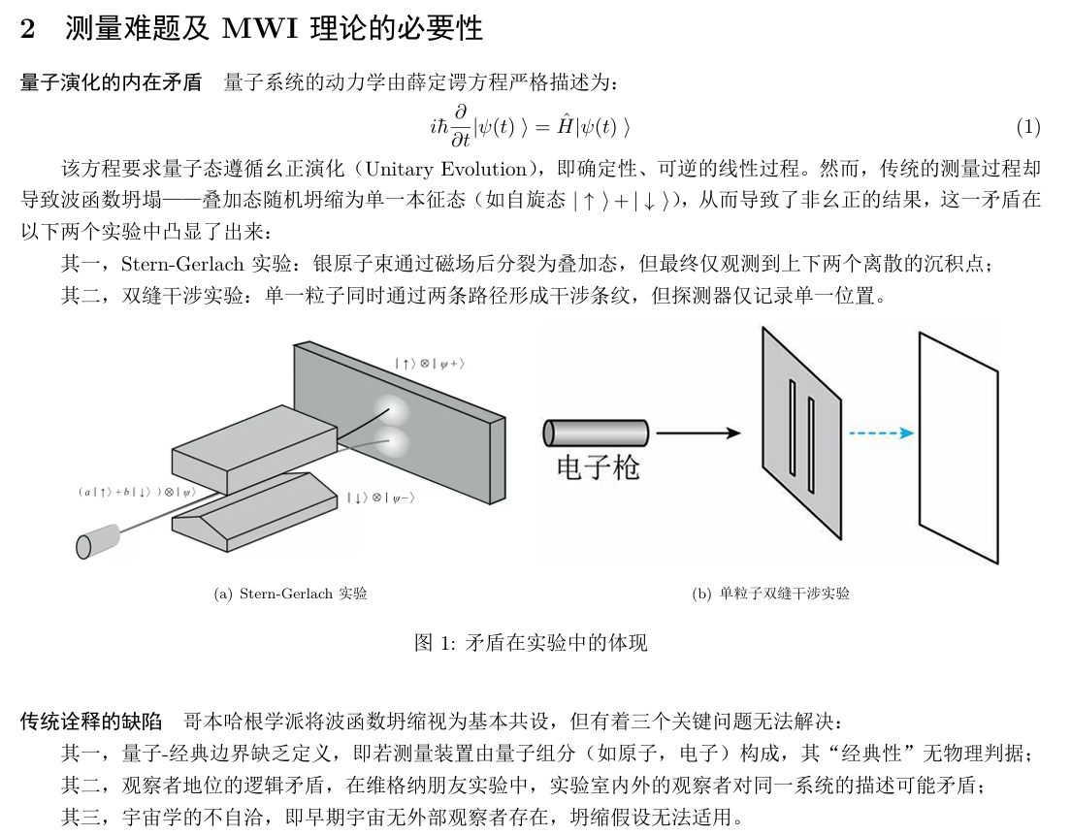
02 高分tips（论文部分）
1.图文并茂
2.结构完整
3.可突破字数上线
4.排版美观

Slide 79
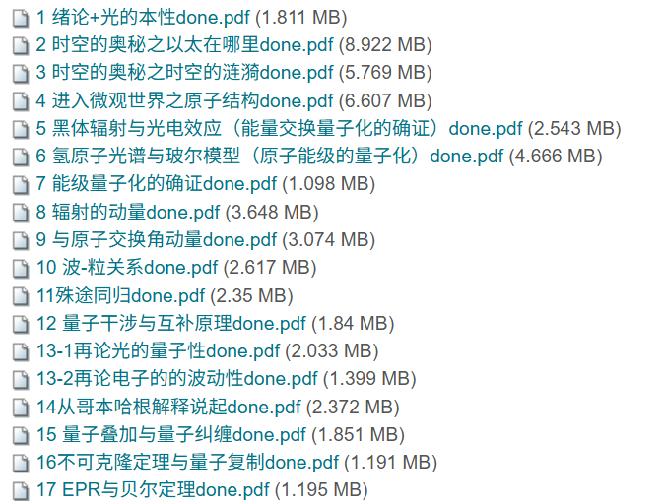
02 高分tips（期末考试）
1.梳理课程内容
2.记忆公式
3.上课认真听

Slide 80
13
基础数学实验（下学期）
by 少2303 干佳禾

Slide 81
01 考试
成绩 = 四次平时作业+一次结课作业

Slide 82
02 高分tips
1.熟练并适度使用AI
2.可用latex/markdown中的python语言环境进行排版
3.严格按照老师要求撰写实验报告，确保代码可行

Slide 83
14
基础物理实验（下学期）
by 少2303 干佳禾

Slide 84
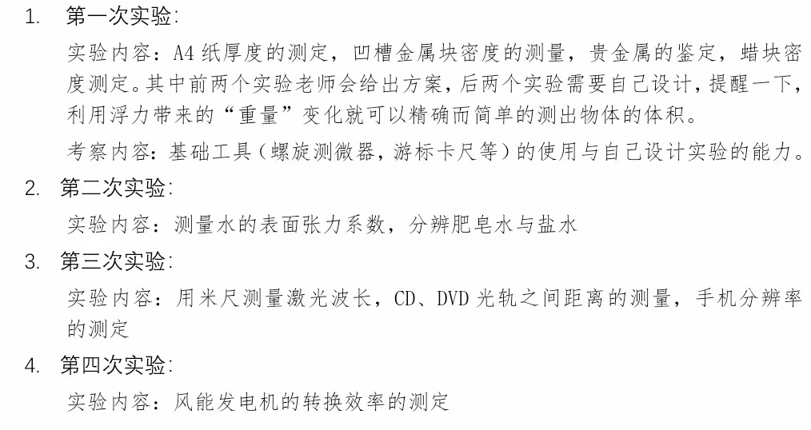
01 考试
成绩 = 四次实验报告+小组视频制作考核

Slide 85
02 高分tips（实验报告）
1.可将部分实验现象进行拍照，加入实验报告中
2.可用latex/markdown/Id进行排版
3.实验报告结构完整，包括实验原理，测量内容，数据处理，误差分析
4.可问老师要PPT

Slide 86
02 高分tips（小组视频）
1.小组分工合理
2.视频时长合理
3.可配合

Slide 87
03 课外竞赛
主讲人 石澄錡

Slide 88
目录
Content
01
文科类竞赛
02
体育类竞赛
03
学术竞赛
04
其他竞赛

Slide 89
写在前面
文体竞赛课外要求为5分，预科期间所有竞赛均算作文体竞赛
部分竞赛为团队赛，找好队友很重要
兴趣为主，平衡课内绩点与课外竞赛是关键
Tips：夜跑活动，广播操，CUPT
校奖或市奖：1分 省奖及以上：2分

Slide 90
01
文科类竞赛

Slide 91
文科类竞赛
全国大学生英语竞赛
21世纪演讲比赛
风华杯辩论赛，辩论新生赛（书院赛）
外研社杯全国演讲，写作，阅读大赛
学术词汇竞赛

Slide 92
02
体育类竞赛

Slide 93
体育类竞赛
足球新生赛
篮球新生赛
乒乓球老乡杯
飞盘新生赛（联赛）
棋牌新生赛
运动会项目（广播体操）
运动会项目（八人九足）
运动会项目（八字大绳）
运动会项目（集体大绳）
夜跑活动（秋季/春季）

Slide 94
03
学术竞赛

Slide 95
学术类竞赛
物理类竞赛
物理学术竞赛（CUPT）
物理实验竞赛
周培源力学竞赛
数学类竞赛
全国大学生数学竞赛（简称 CMC）
全国大学生数学建模竞赛（国赛）
美国大学生数学建模竞赛（美赛）
信息类竞赛
蓝桥杯（C++/python）
ICPC/CCPC
Robomaster
Robocup

Slide 96
学术类竞赛
创赛
挑战杯
大学生创新创业大赛
互联网+

Slide 97
04
其他竞赛

Slide 98
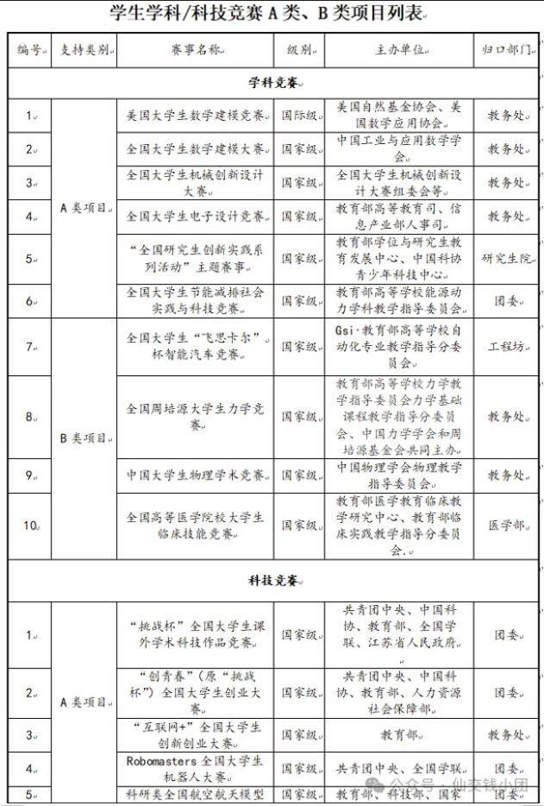
其他竞赛
配音大赛
话剧大赛
各书院可能会举办可以赚取文体竞赛分的比赛
及时关注公众号

Slide 99
参考资料
钱·入学指南 | 第九期：科创竞赛知多少
西安交通大学鼓励学生参加学科科技竞赛实施办法-西安交通大学实践教学中心
竞赛安排-西安交通大学教务处

Slide 100
04 生活板块
主讲人 甘宇凡

Slide 101
吃喝
校内
康桥苑
梧桐苑
校外
《舌尖上的诱惑之交大》
美团、大众点评
合理饮食、注意锻炼

Slide 102
住（宿）
睡眠、房间整理
网络使用
个人卫生
入网费
宿舍无线网
用电
洗澡
康桥苑一楼冲钱
云大人

Slide 103
行
体育锻炼
集体活动分（15次，满分0.5）
听讲座
校园活动（夜跑、广场舞）
运动会
出行
通勤（走路、自行车、电瓶车）（自行车容易丢！）
校外（地铁）

Slide 104
生活学习建议
任职
团学组织（学生会、团工委、钱院学府）
班委（班长、团支书、学委、心委、体委）
社团/俱乐部
学习
通勤（走路、自行车、电瓶车）（自行车容易丢！）
校外（地铁）

Slide 105
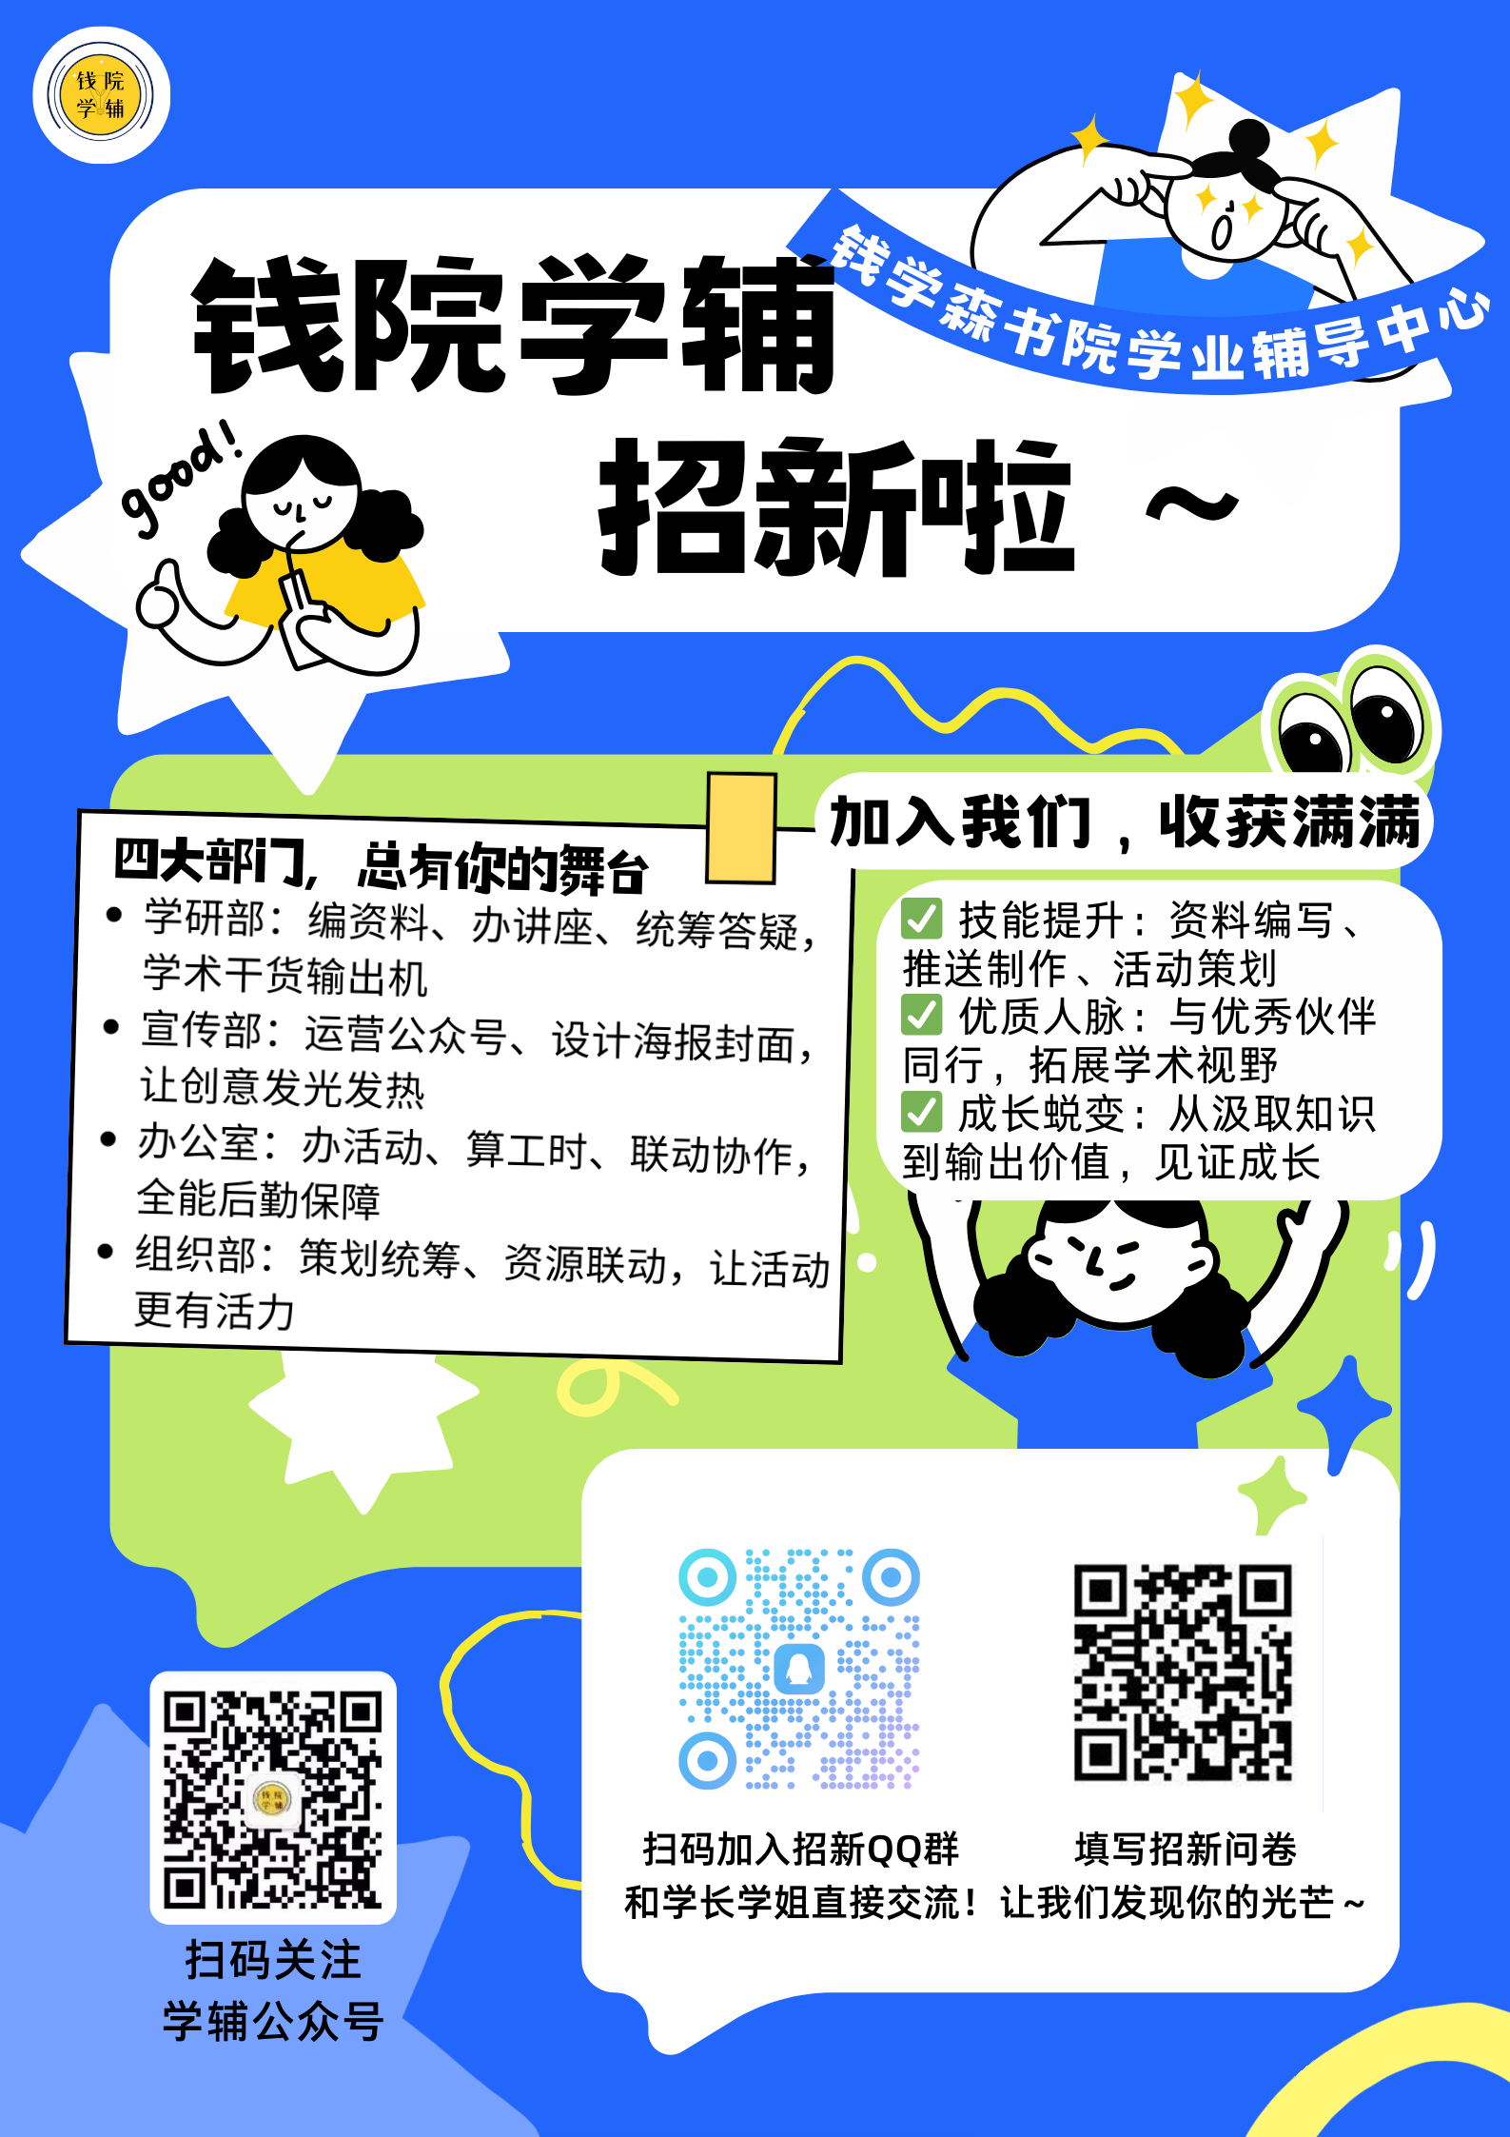
【❗钱院学辅招新啦❗】
想让学习之路更精彩？来这发光！
🎯 核心工作
📚 编资料、办讲座、统筹答疑（学研部）
💻 运营公众号、设计海报封面（宣传部）
📅 办活动、算工时、联动协作（办公室）
🔗 策划统筹、资源联动（组织部）
🌟 你的收获
💡 掌握资料编写、推送制作等技能
🤝 结识优秀伙伴，拓展学术视野
🌱 从汲取知识到输出价值，见证成长
想助力学业、发挥所长？
👉 速进招新QQ群：1056211884
扫码填问卷，让我们发现你的光芒～
钱院学辅，让学习成为一群人的同行！

Slide 106

／￣￣￣￣￣￣￣￣￣
| 小喵拍了拍你并说
| 加入学生会宣传部谢谢喵~
＼
￣￣∨￣￣￣￣￣￣
∧＿∧
( ・∀・)
( つつヾ
| ｜ | 吧唧吧唧
(＿_)＿)
欢迎加入钱院学生会宣传部！
✓公众号推文设计
✓活动物料设计
✓摄影剪辑采访
✓各类新技能get＋海量工时＋结交新朋友
感兴趣的友友请加入学生会常代会招新群聊：735879484

Slide 107

💰院常代会秘书处 招新！
开学迷茫？来这发光！
🎯 核心工作
📝 精修文件 · 🎤 掌控会议 · 🎯 策划活动
🌟 你的收获
⏱丰厚工时 · 💼 组织力UP · 🤝 神仙队友
💬 快乐工作群
想为同学服务？
敢写会聊有担当？
👉 速进QQ群：735879484
火速占位，名额有限！

Slide 108




Slide 109
生活学习建议
任职
团学组织（学生会、团工委、钱院学府）
班委（班长、团支书、学委、心委、体委）
社团/俱乐部
学习
通勤（走路、自行车、电瓶车）（自行车容易丢！）
校外（地铁）

Slide 110
生活学习建议
正能量
心态积极向上
体育锻炼

Slide 111
05 少学组介绍
主讲人 张杰铭

Slide 112


少学组简介
少学组官方网站：shaoxuezu.com

Slide 113
谢谢大家！

Slide 114
06 答疑环节

